Slide 1


Slide 2
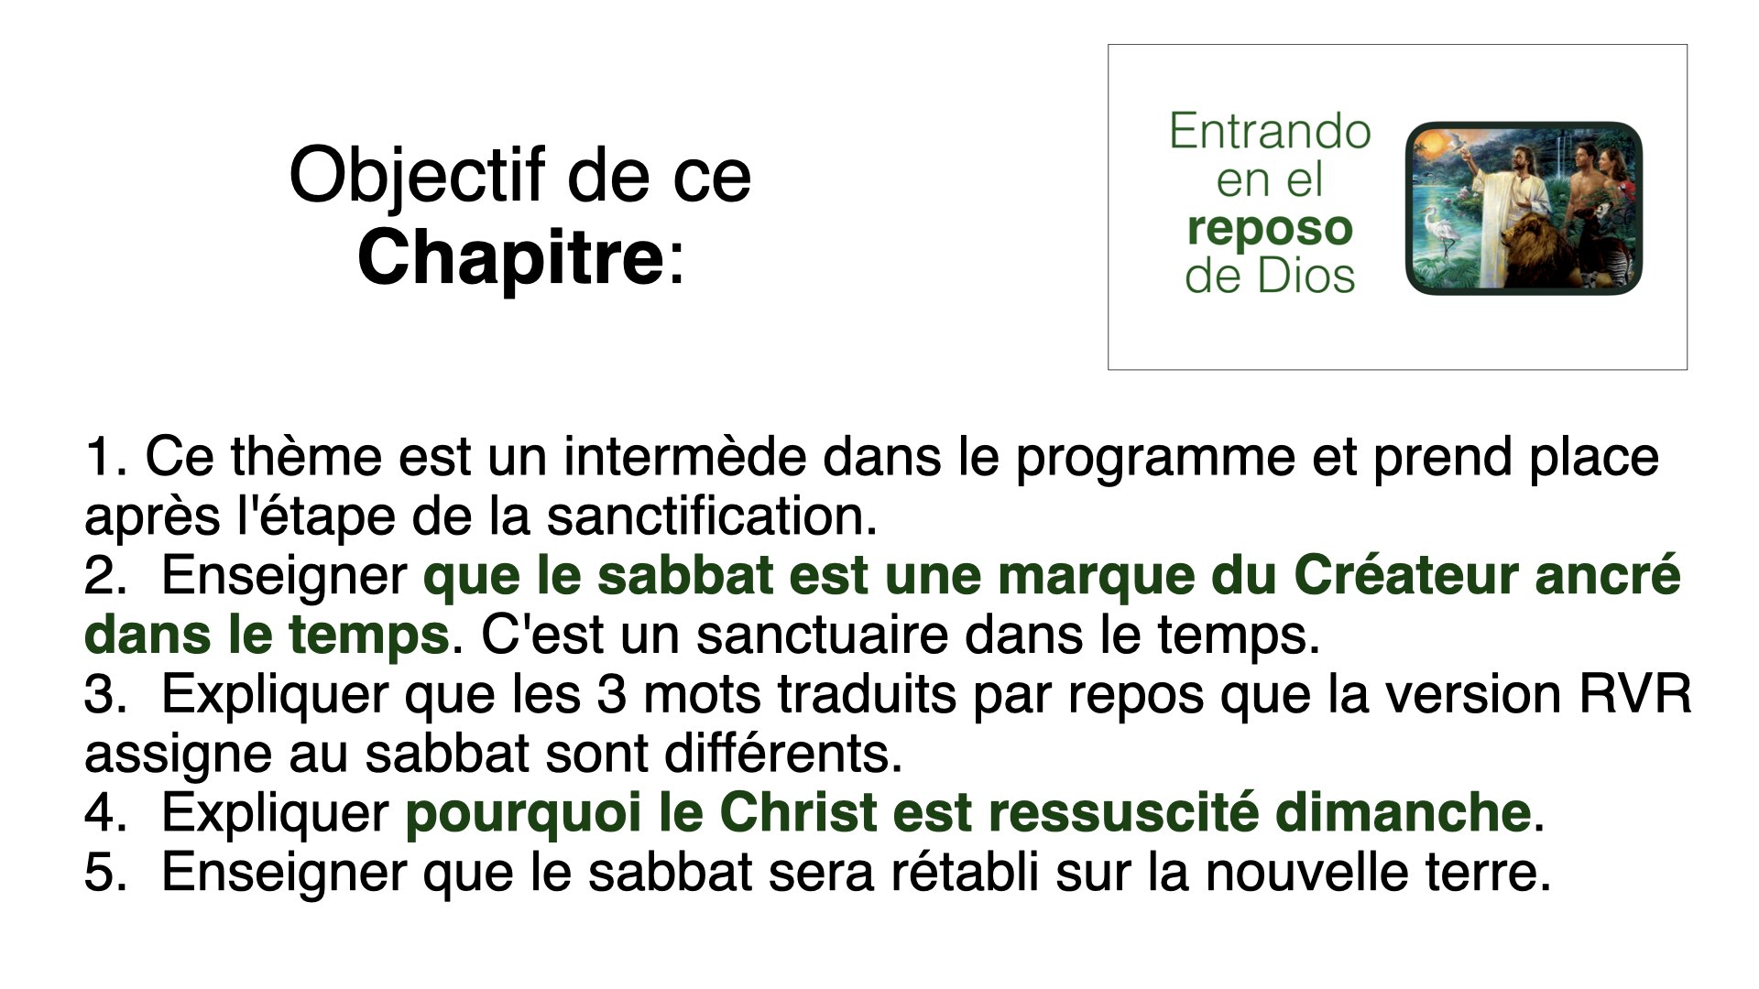

Slide 3


Slide 4
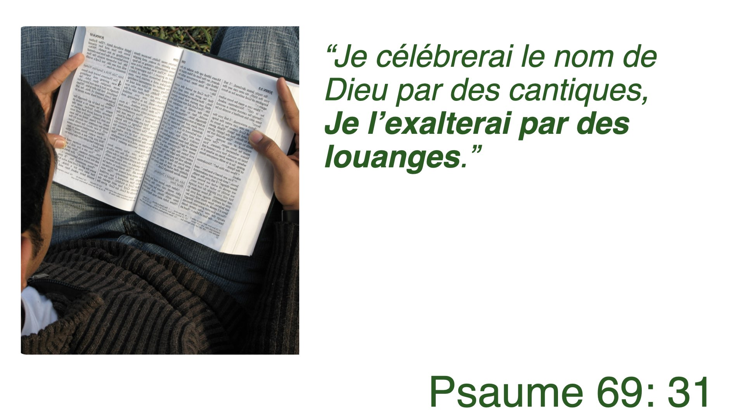

Slide 5


Slide 6
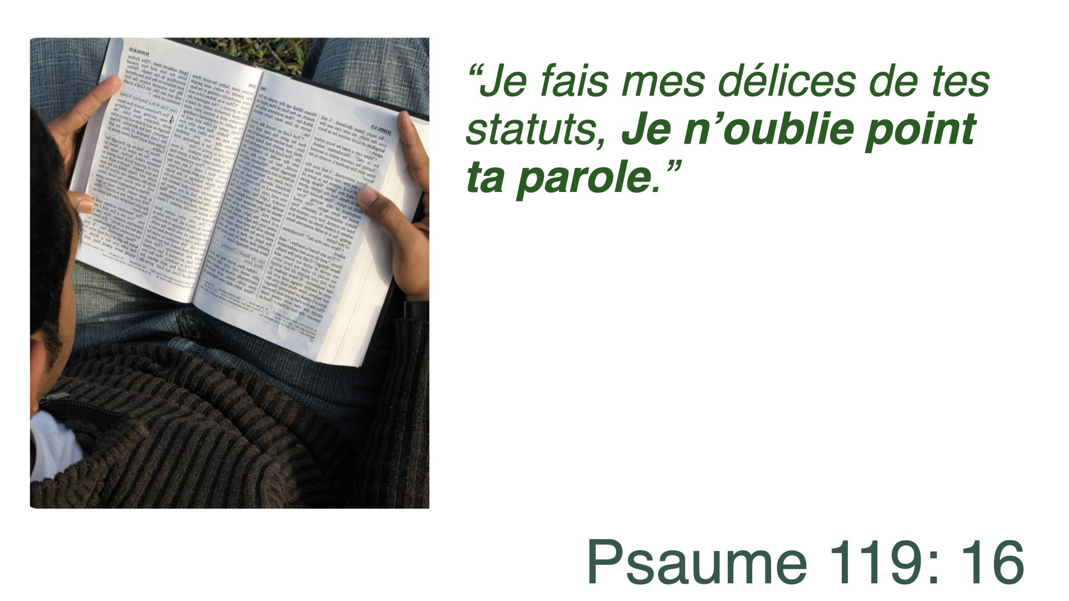

Slide 7


Slide 8


Slide 9


Slide 10
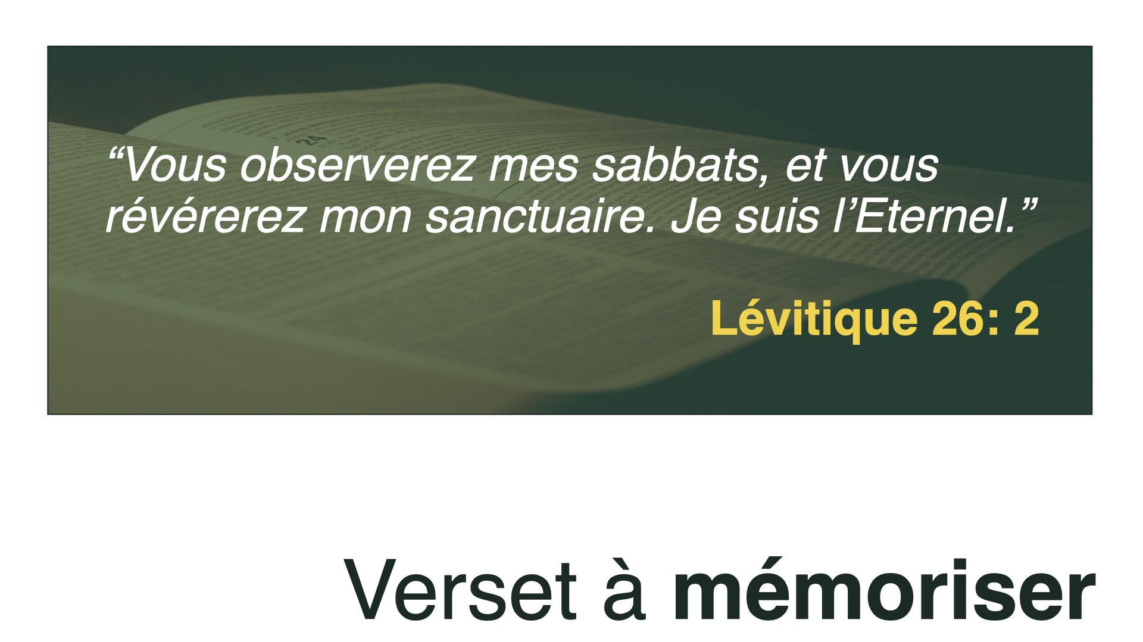

Slide 11
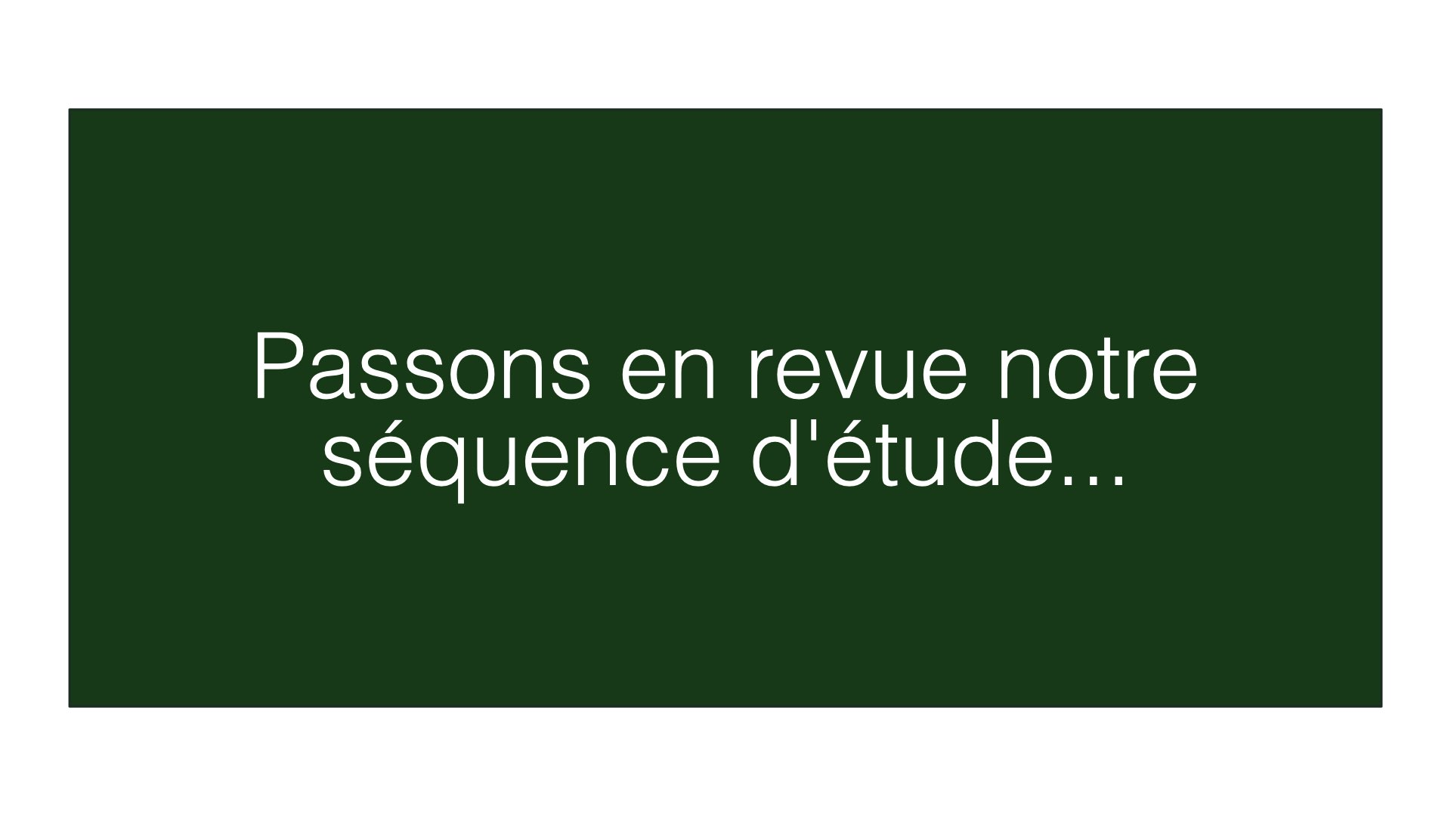

Slide 12
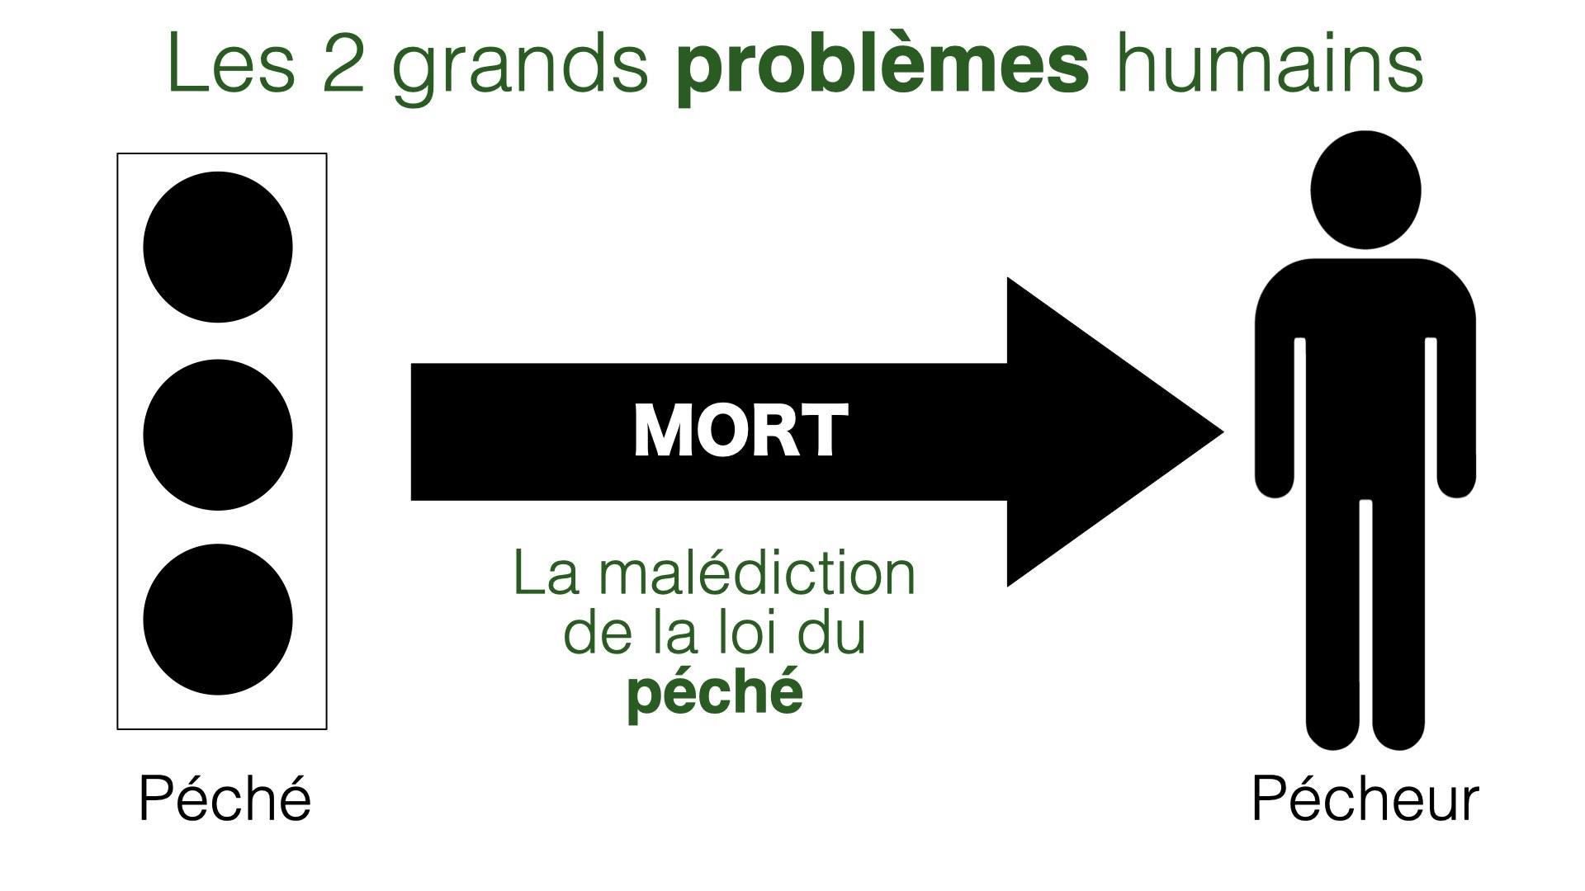

Slide 13
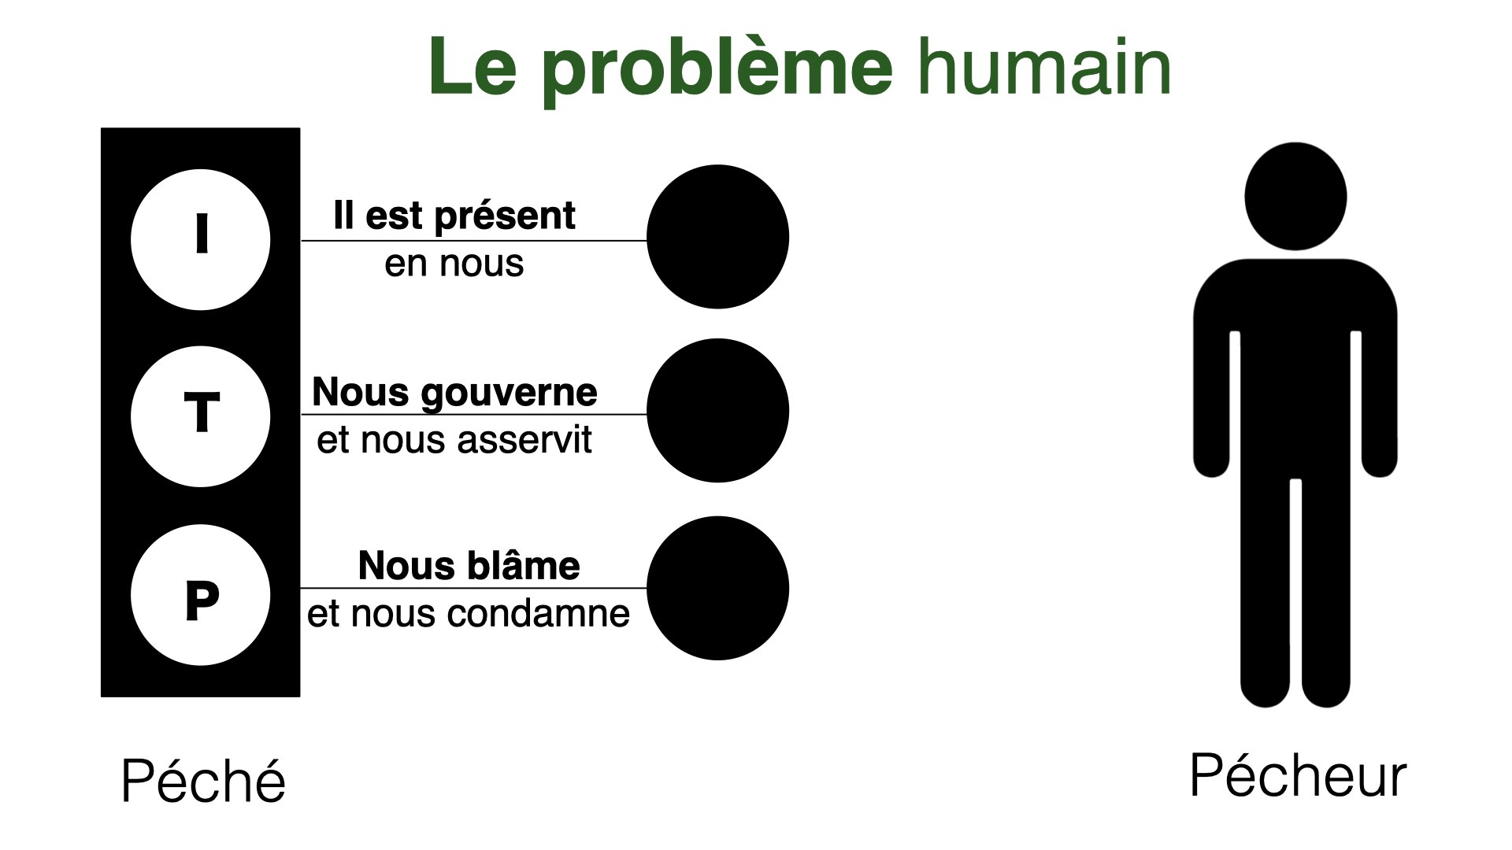

Slide 14
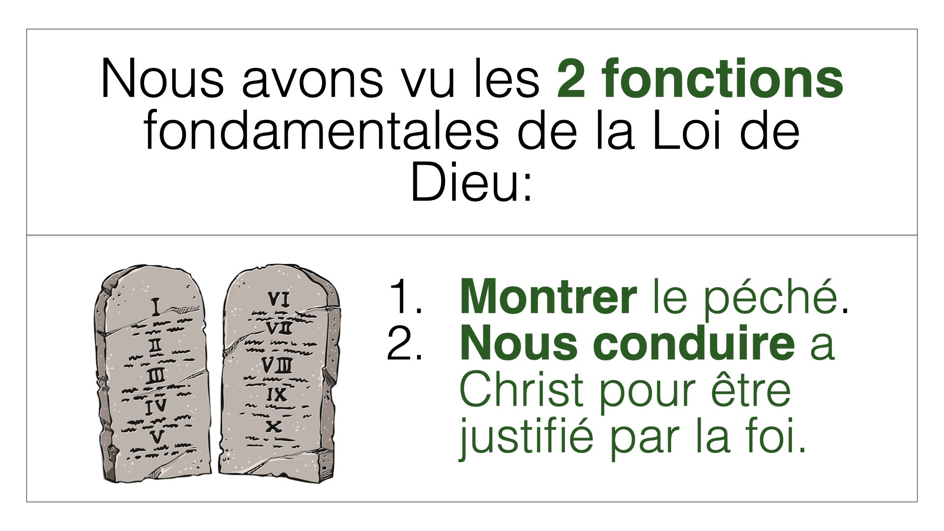

Slide 15


Slide 16


Slide 17


Slide 18


Slide 19
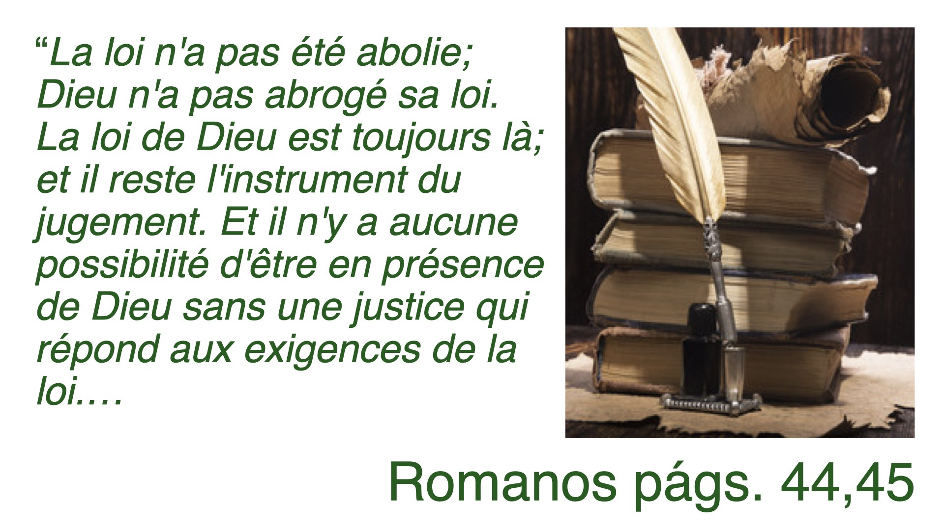

Slide 20


Slide 21
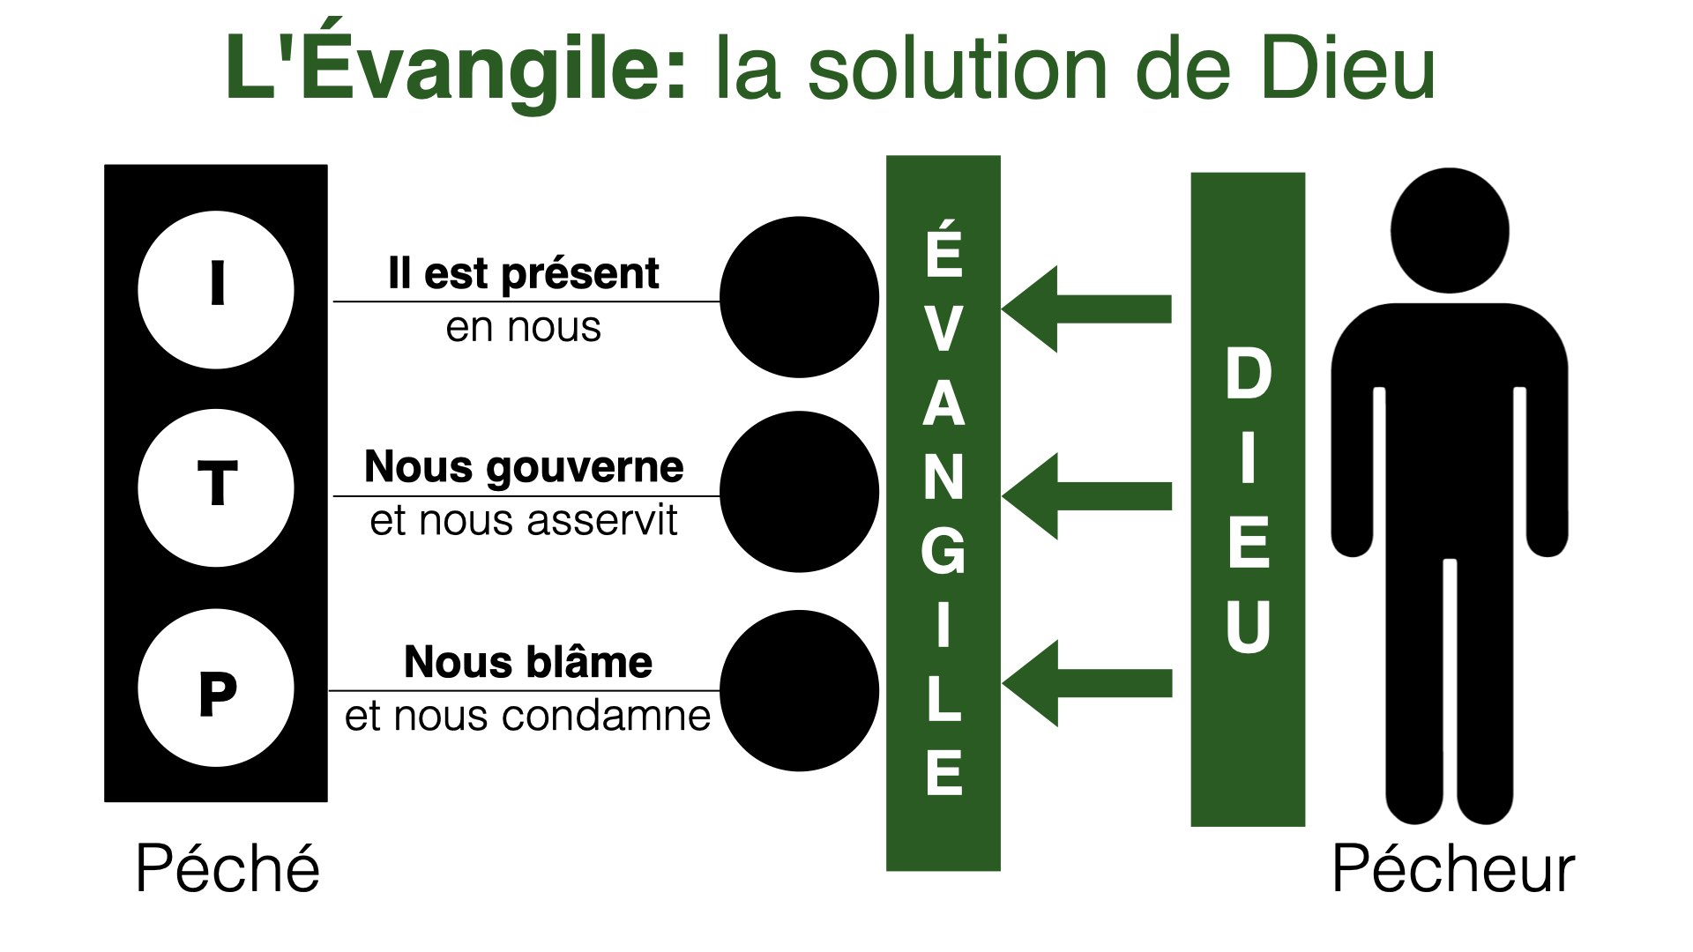

Slide 22
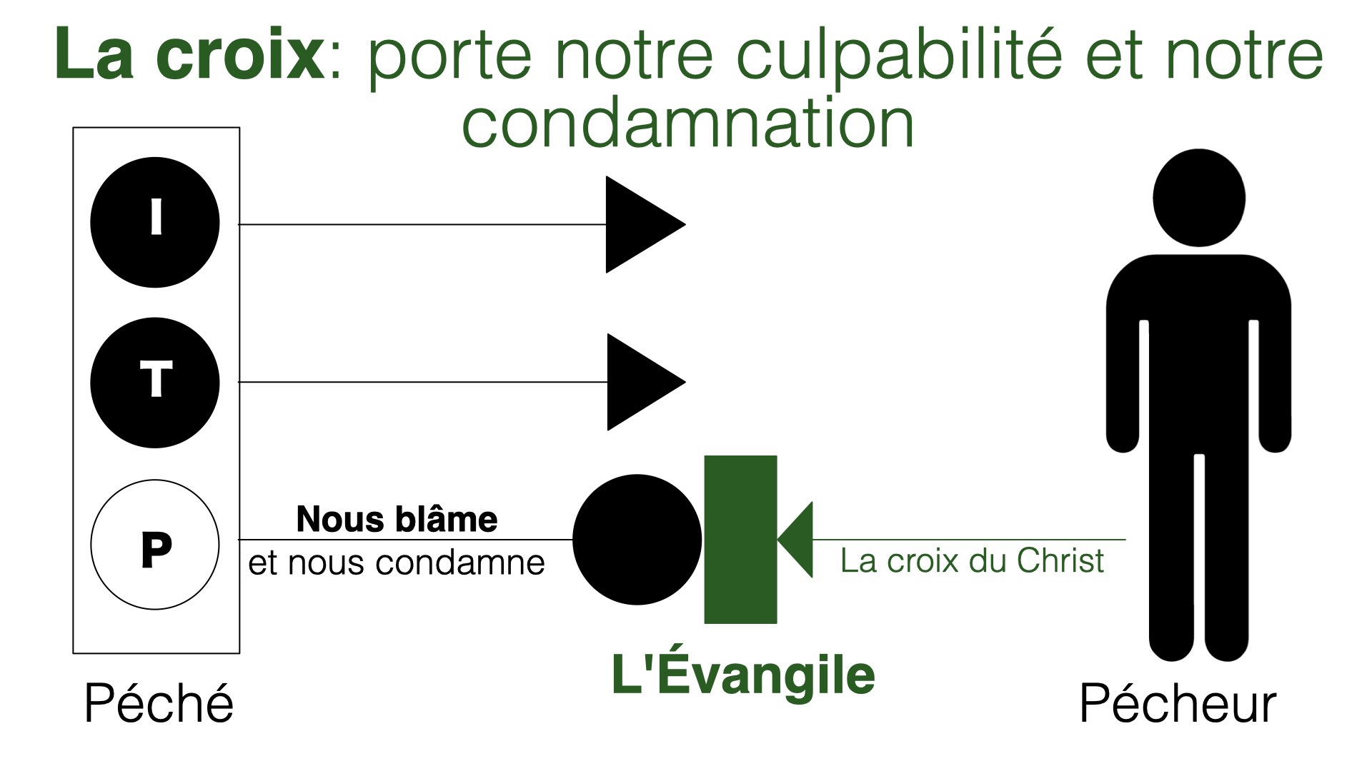

Slide 23
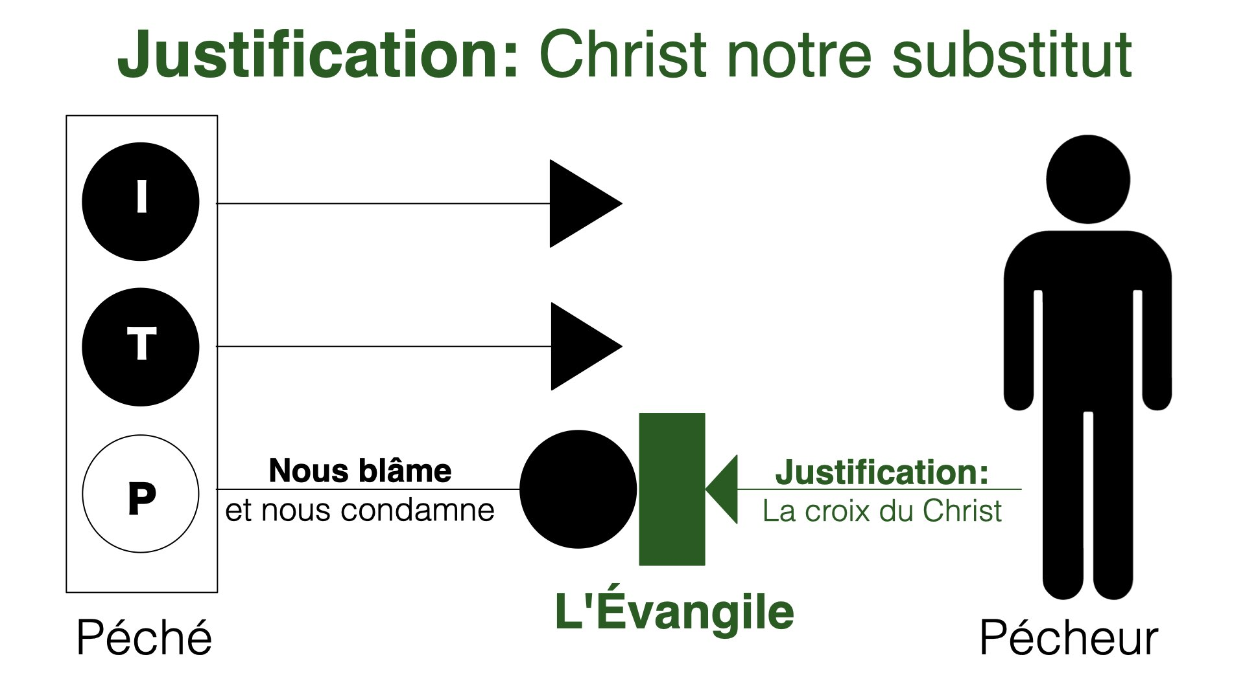

Slide 24
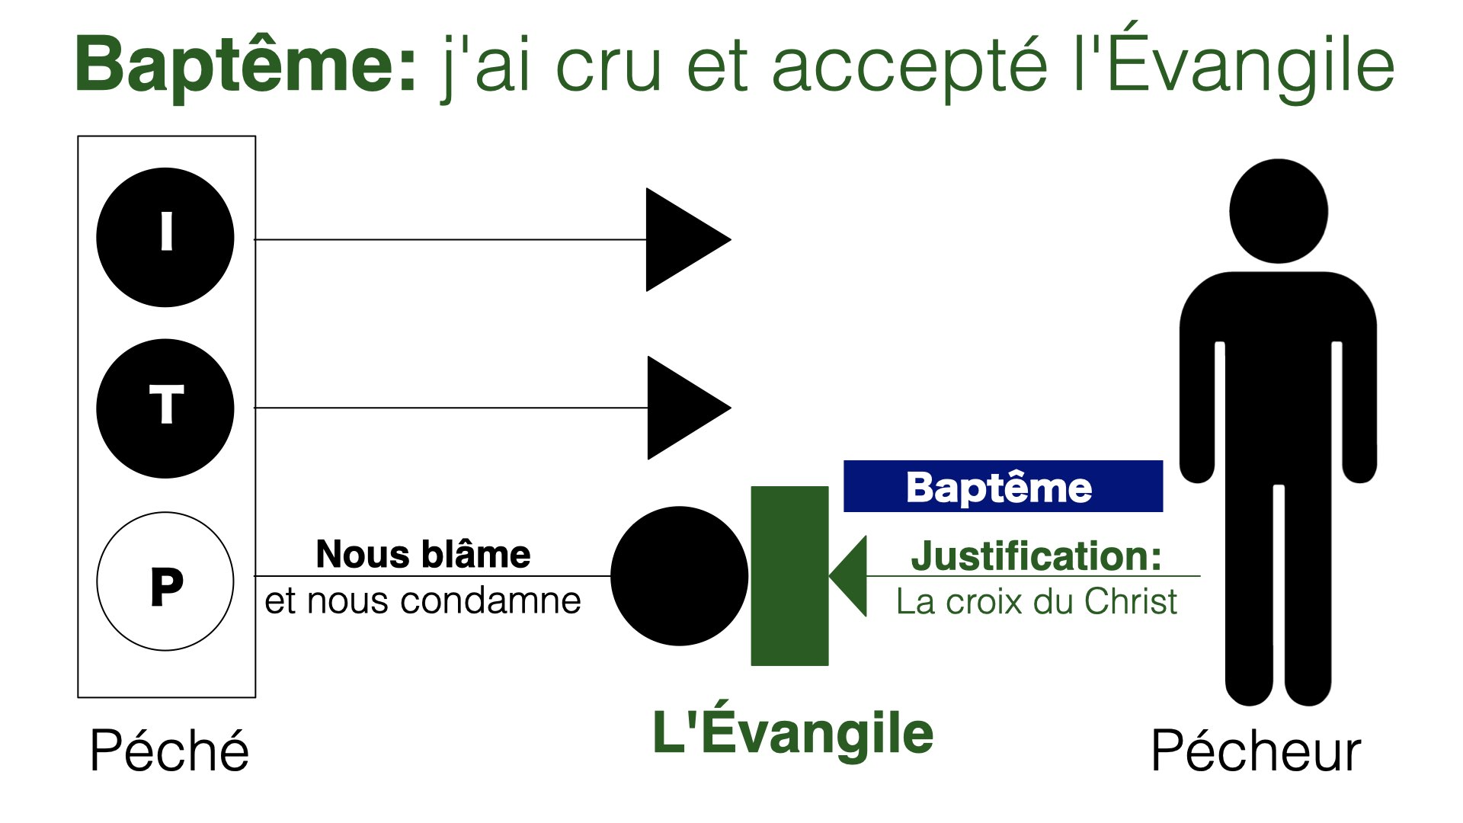

Slide 25
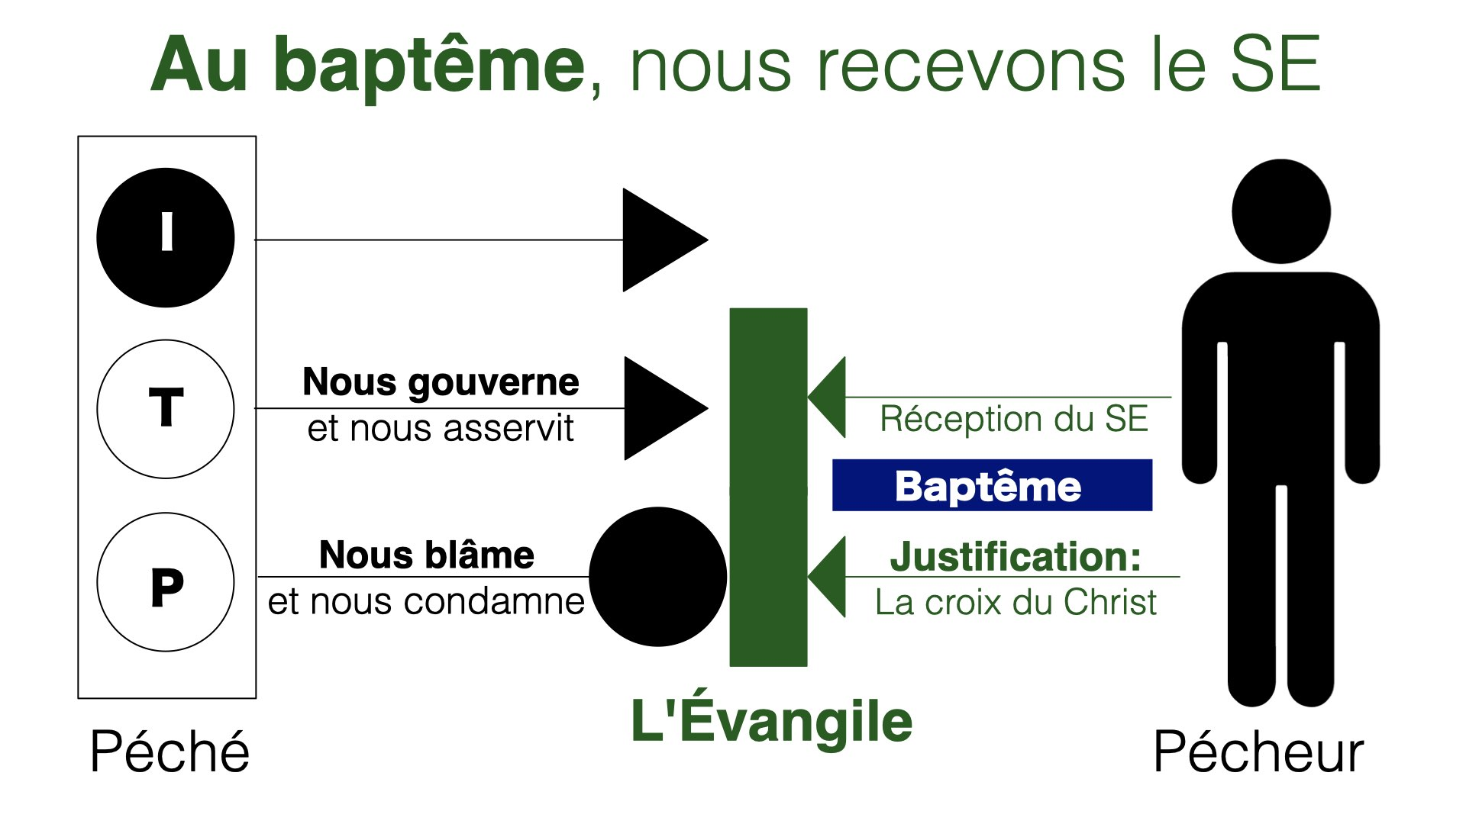

Slide 26
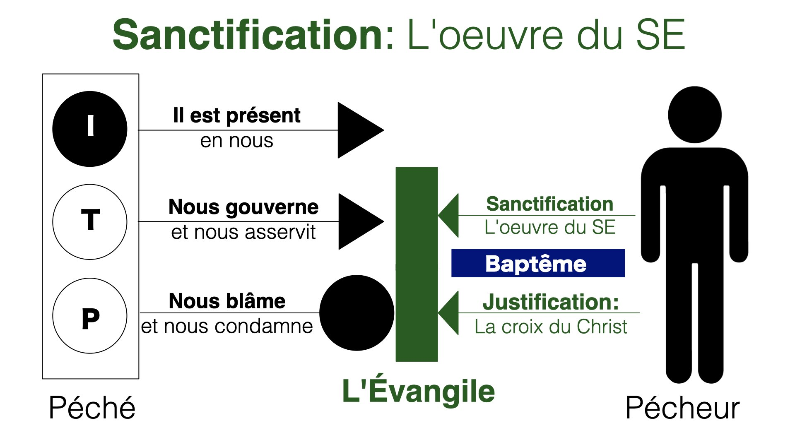

Slide 27
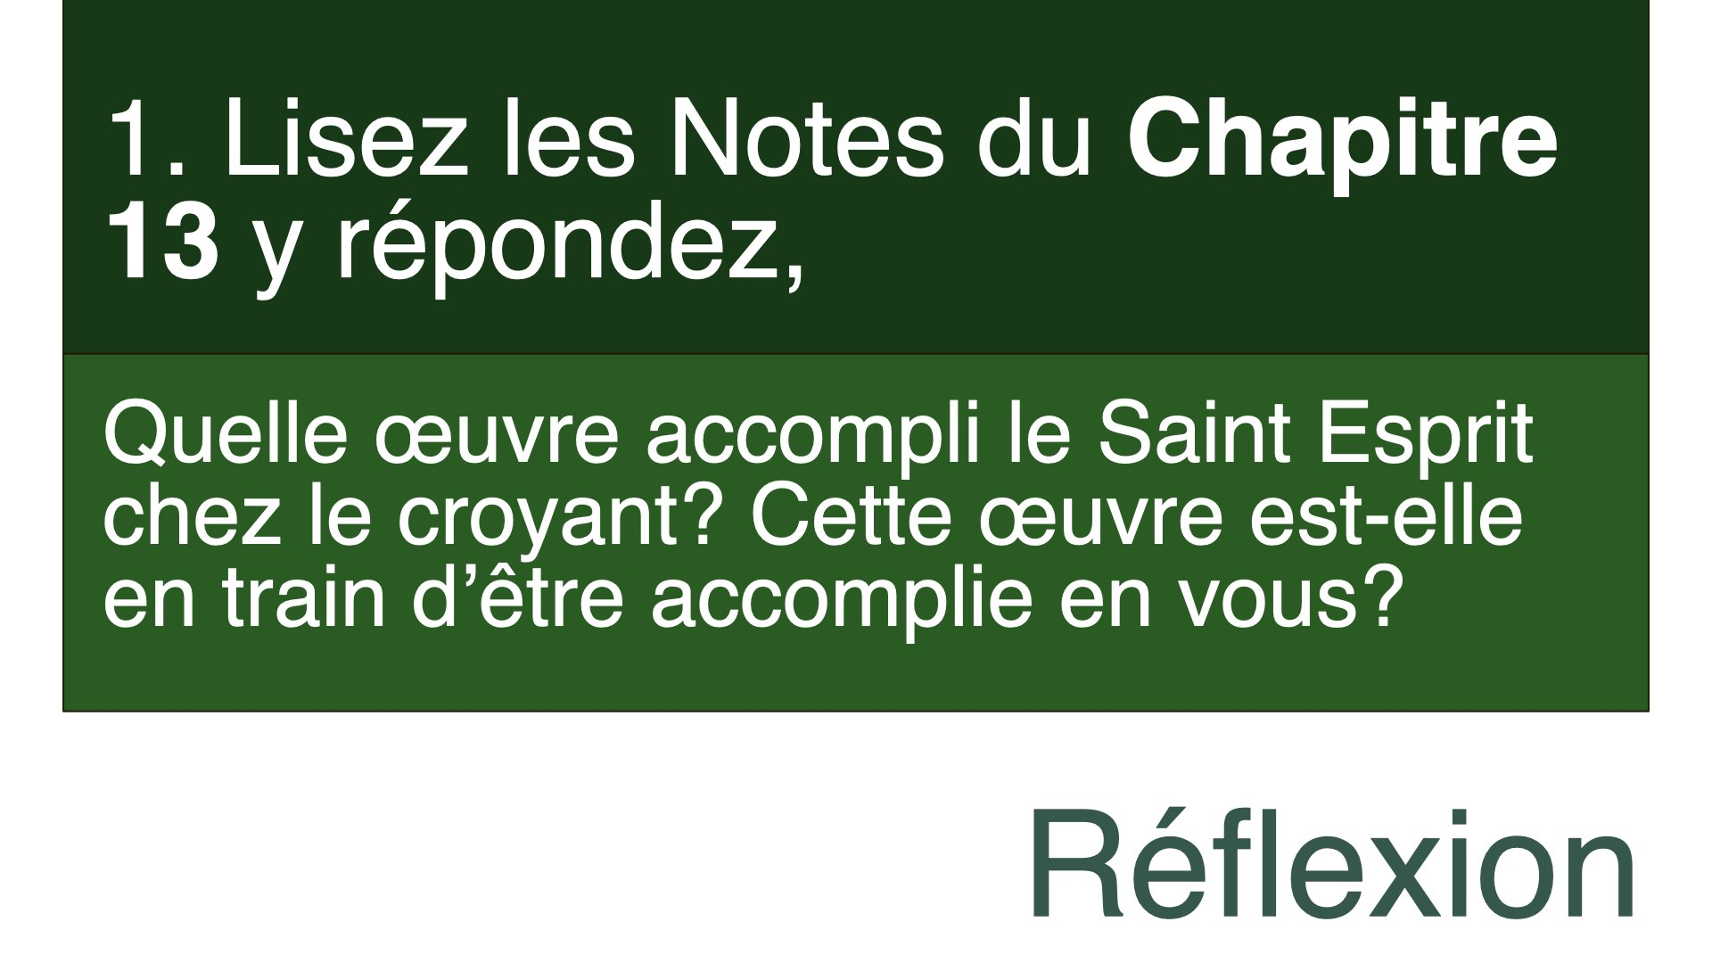

Slide 28
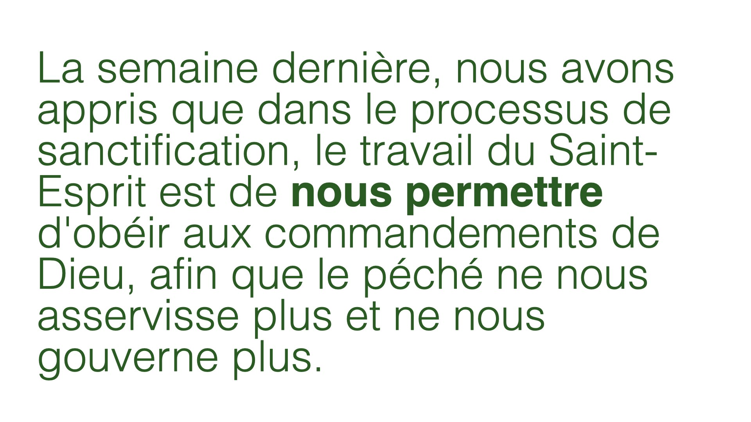

Slide 30
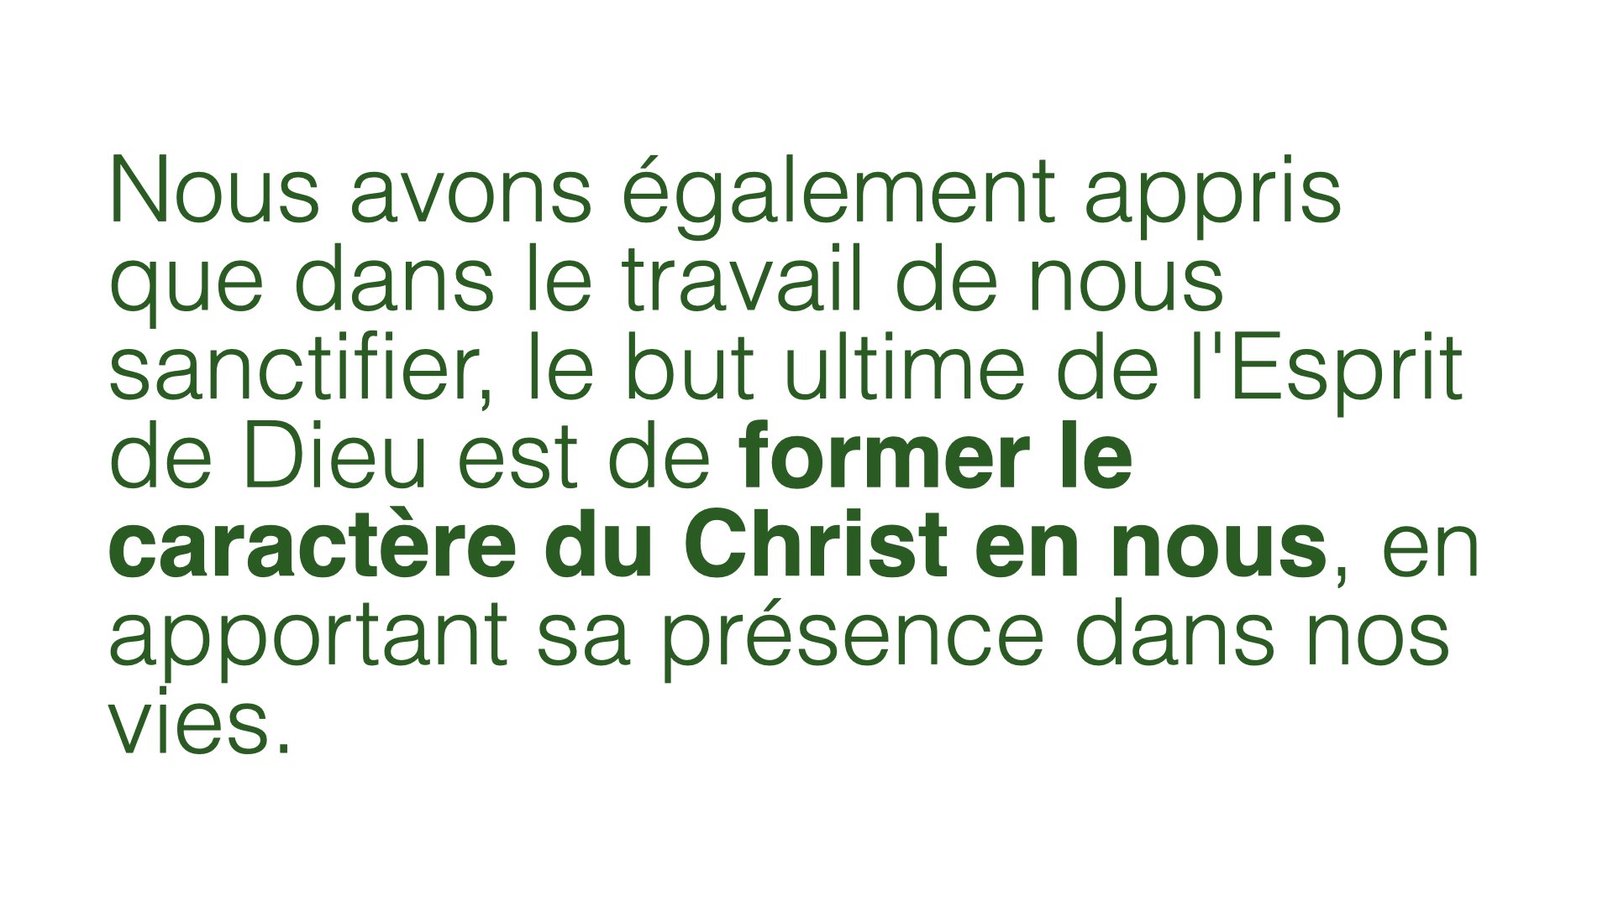

Slide 31
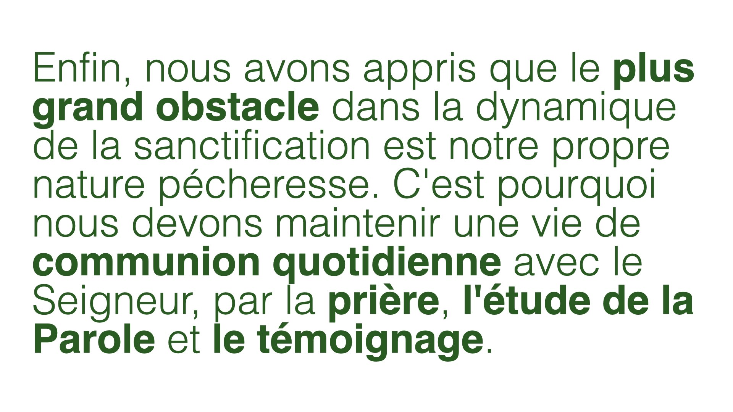

Slide 32
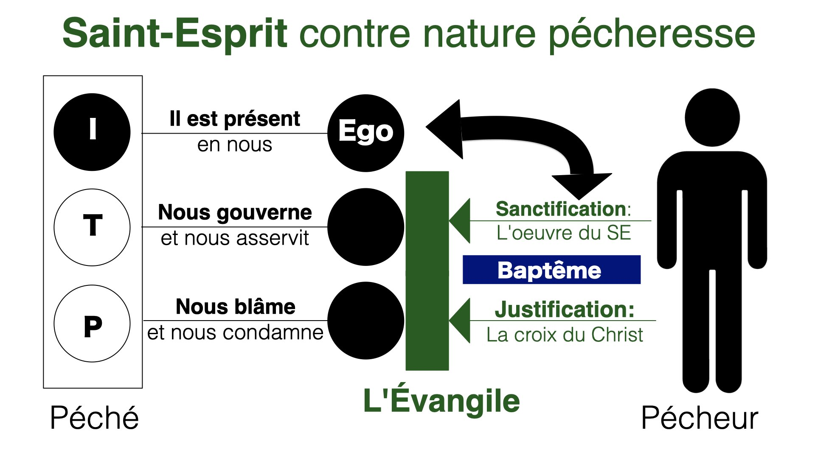

Slide 33
Notes:
Le problème universel du péché a infligé de la culpabilité et de la honte à l'humanité, causant beaucoup de détresse et d'agitation. C'est pour cette raison que le Christ a fait cette invitation aux Juifs découragés de son temps: "Venez à moi, vous tous qui êtes fatigués et chargés, et je vous donnerai du repos." (Matthieu 11:28). Cette invitation est offerte aujourd'hui au monde entier à travers le message évangélique.
Depuis la chute, ce repos divin que le Christ offre à l'humanité pécheresse est lié au repos sabbatique (voir Exode 31: 13-16, Deutéronome 5:15). C'est pourquoi chaque fête de l'Ancien Testament, qui marquait la venue du Messie et son œuvre rédemptrice, était désignée comme jour de repos sabbatique. Le sabbat a également été inclus dans les dix commandements dans le cadre de l'alliance de Dieu avec Israël.
Malheureusement, de nombreux chrétiens limitent ce commandement du sabbat à l'Ancienne Alliance uniquement. Cependant, l'Écriture ne soutient pas cette vue ou cette opinion. Puisque le Sabbat a un sens de rédemption, il est vital de le lier à la Nouvelle Alliance.
La Nouvelle Alliance ne met pas fin à la loi, comme certains l'enseignent, mais l'écrit dans nos cœurs (voir Hébreux 8: 7-10). Dans cette étude, nous examinerons ce que la Bible enseigne sur le repos du sabbat, dans le cadre de la Nouvelle Alliance du salut par la grâce seule dans la rédemption qui est nôtre en Christ.

Slide 34


Slide 35
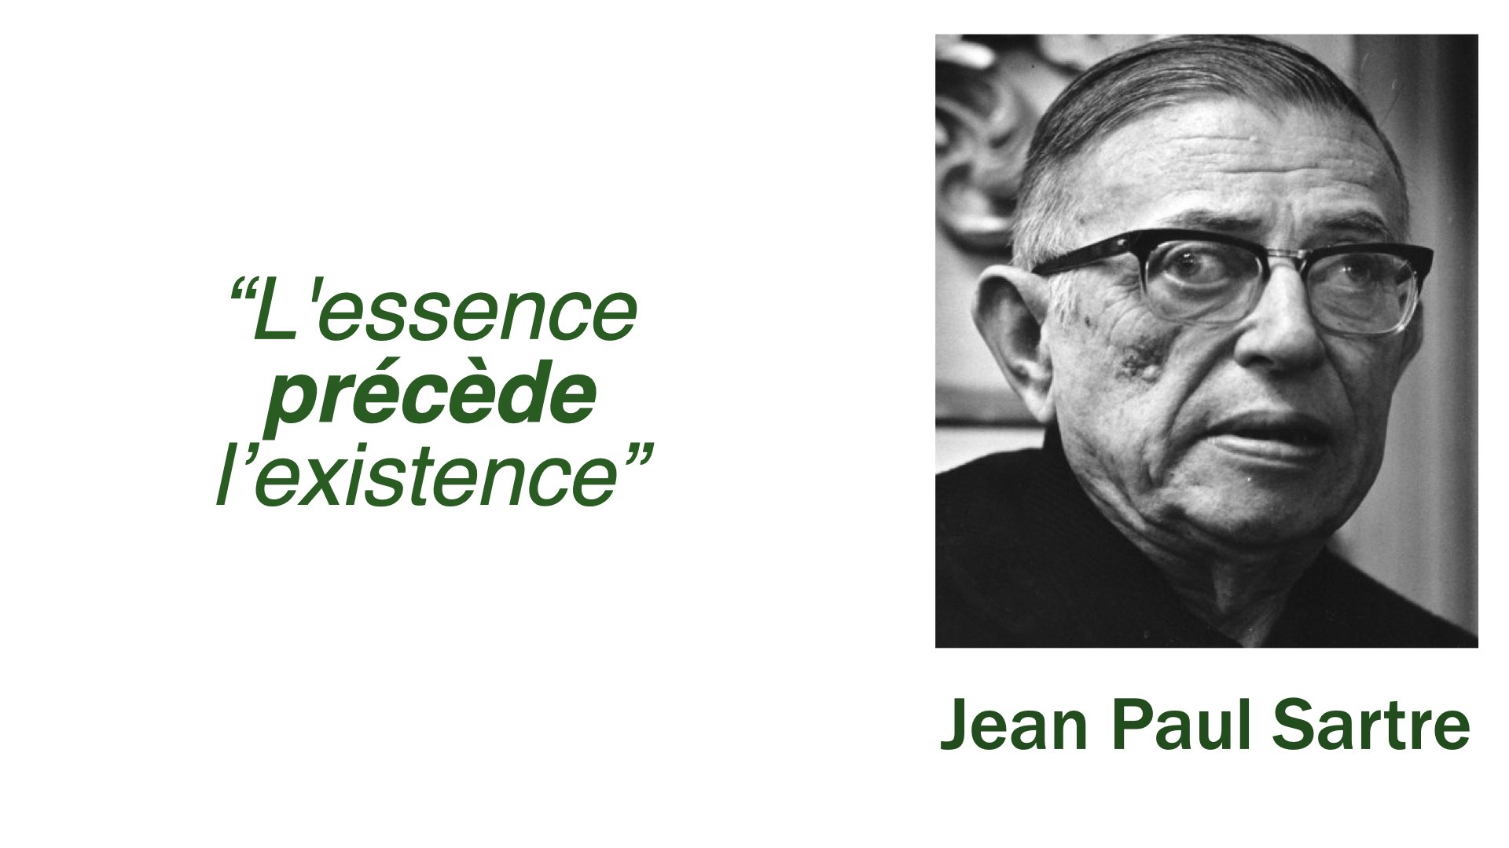
Notes:
Un livre, une tondeuse à papier ont été créés dans un but précis. Voyons BVC2, quelle est la raison pour laquelle il existe?

Slide 36
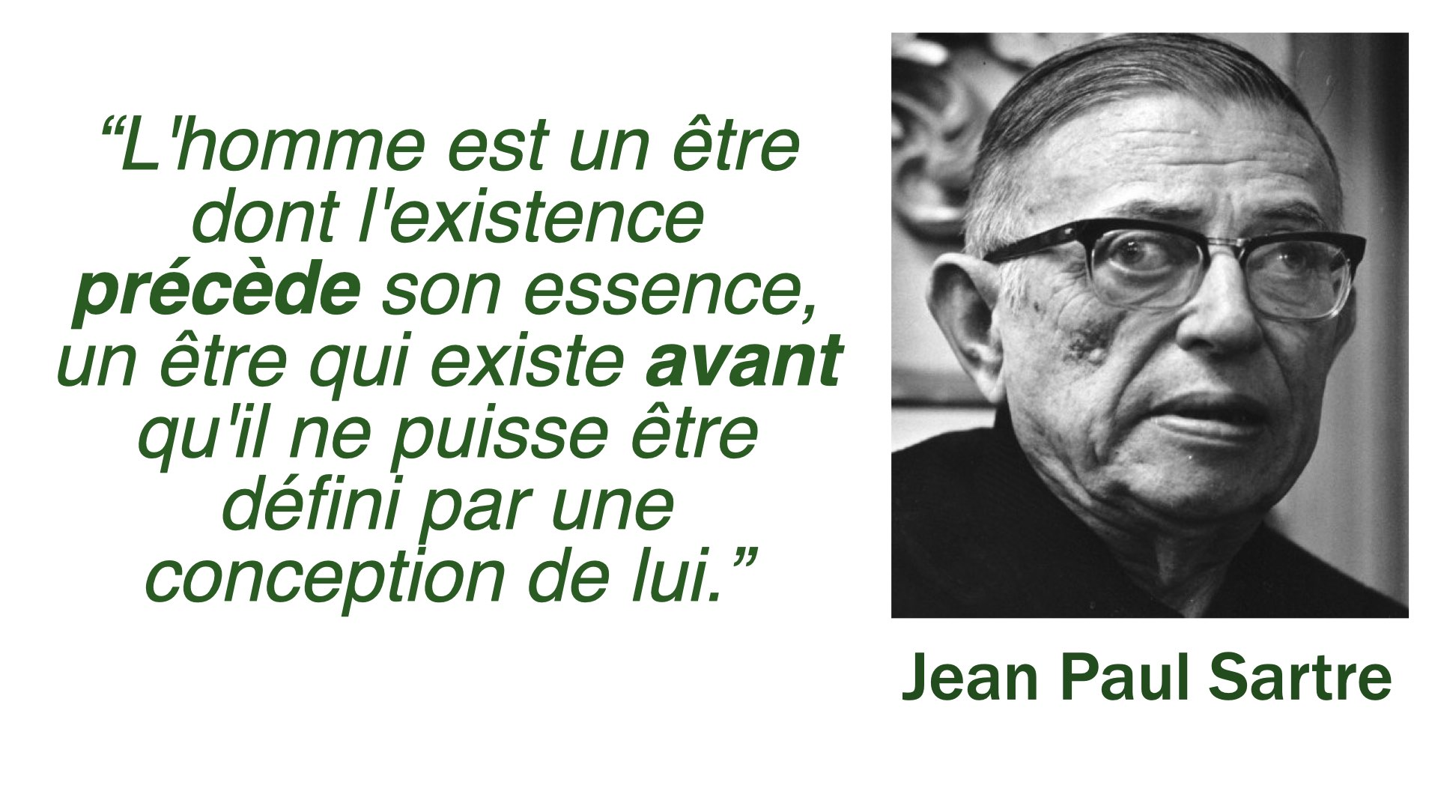

Slide 37
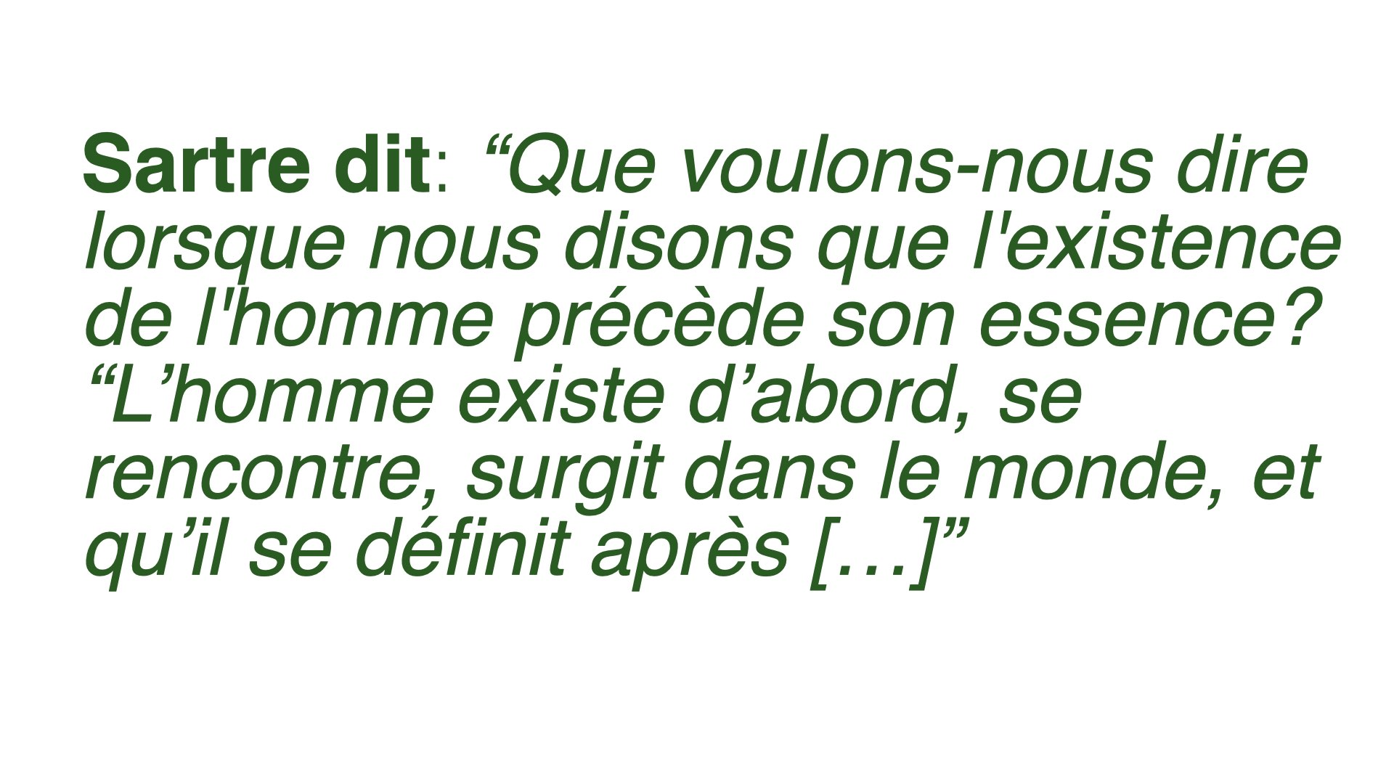

Slide 38
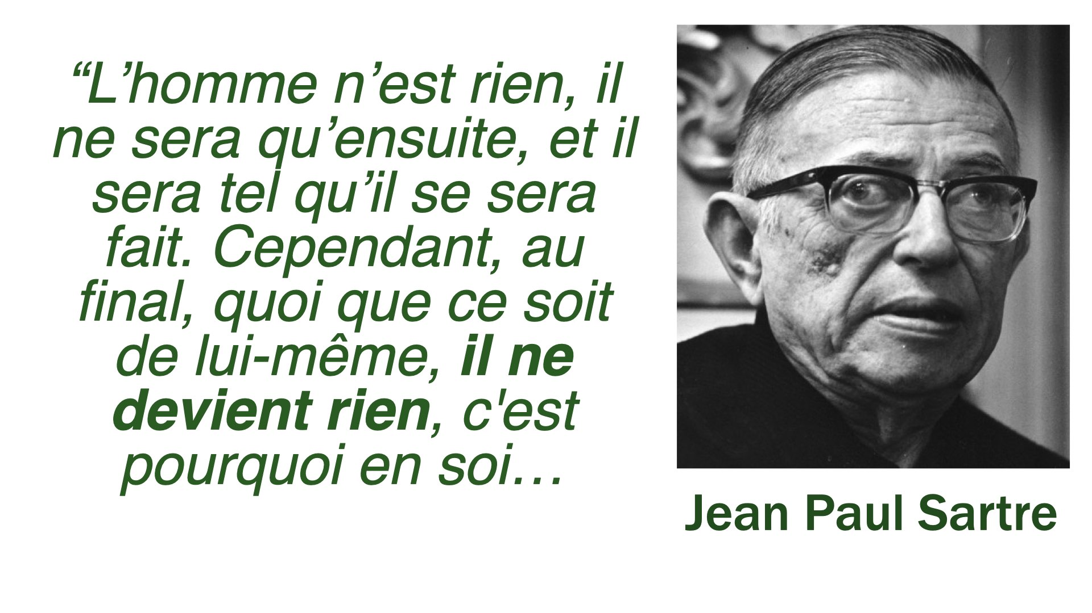

Slide 39
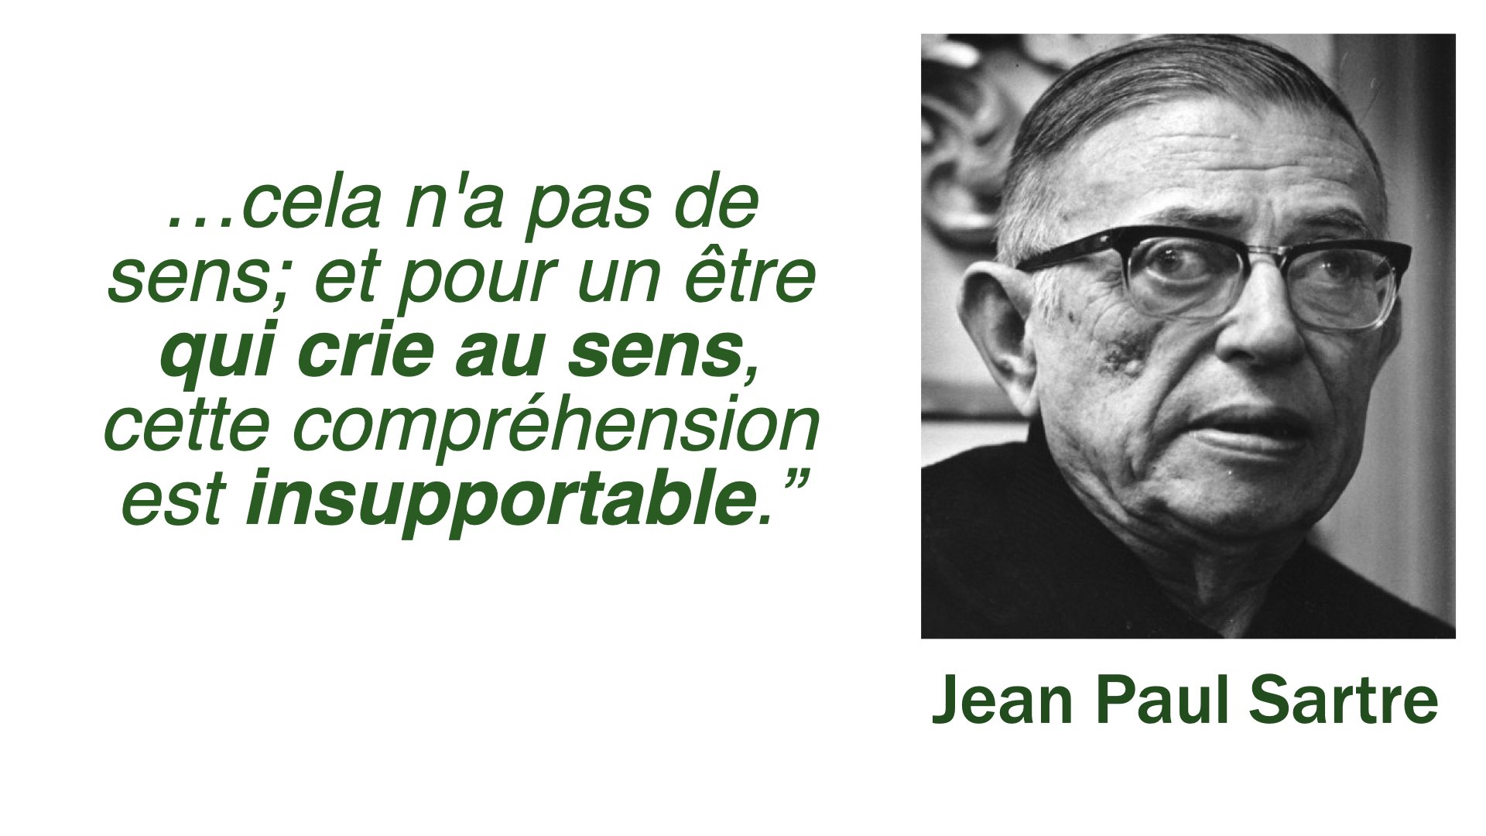

Slide 40
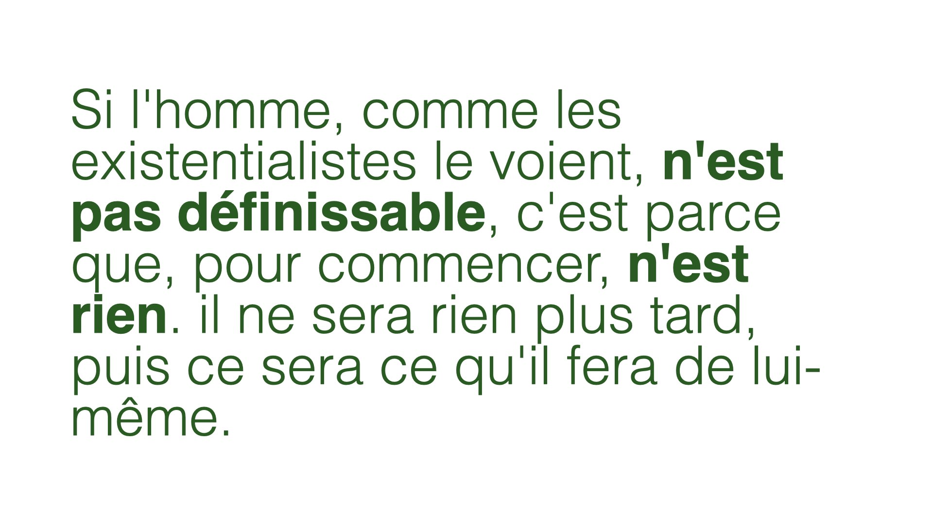

Slide 41
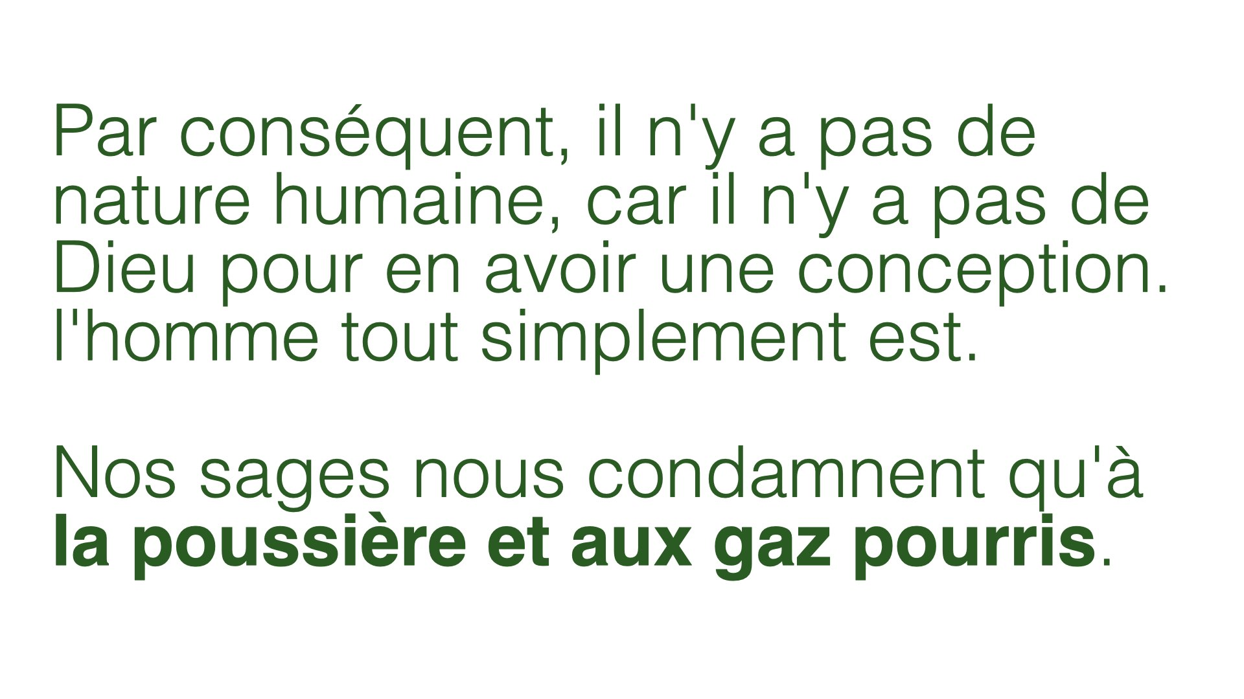
Notes:
l'homme est simplement.

Slide 42


Slide 43
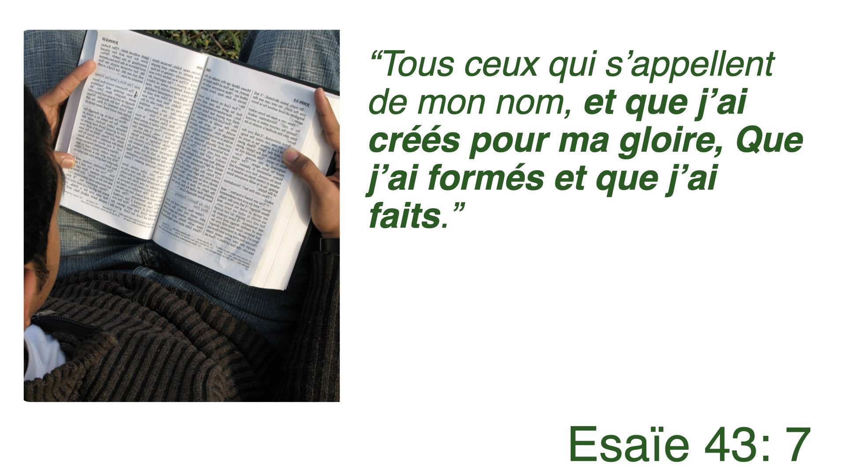

Slide 44


Slide 45
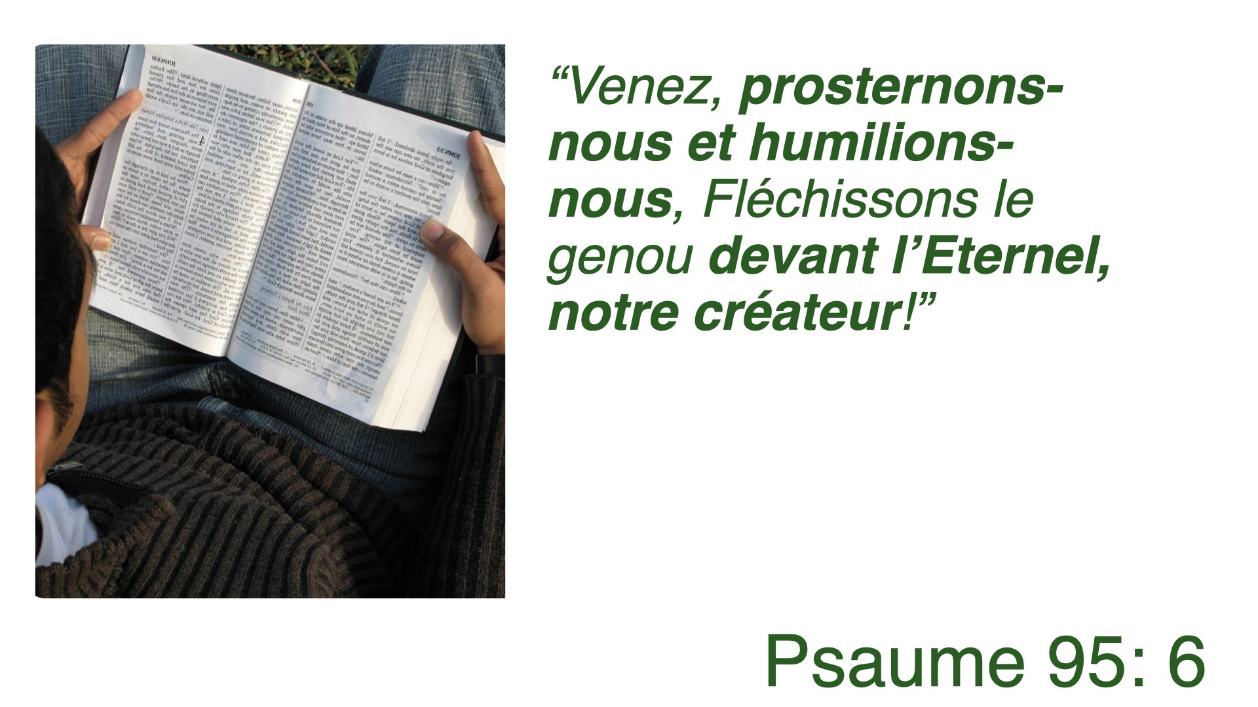

Slide 46


Slide 47
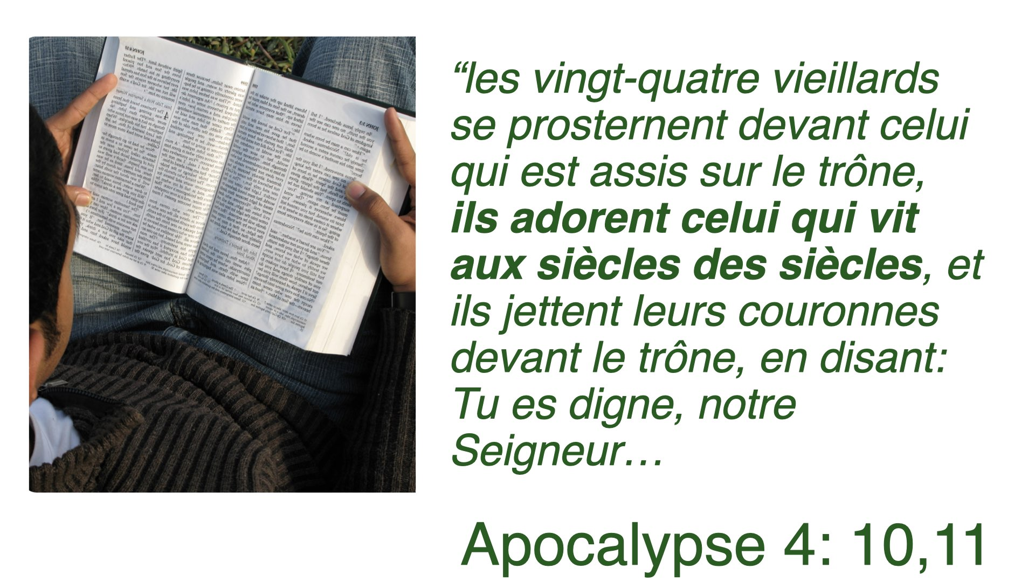

Slide 48
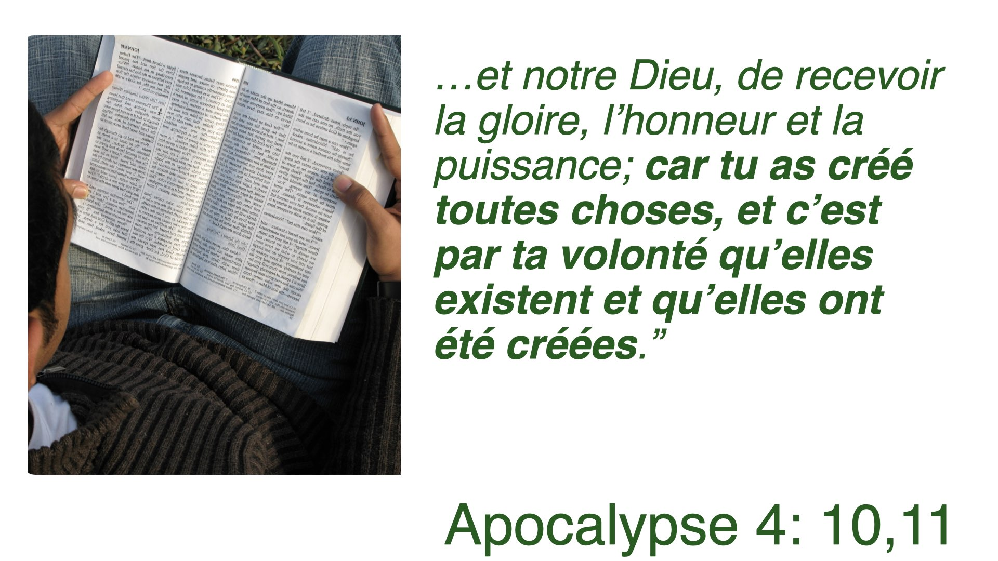

Slide 49
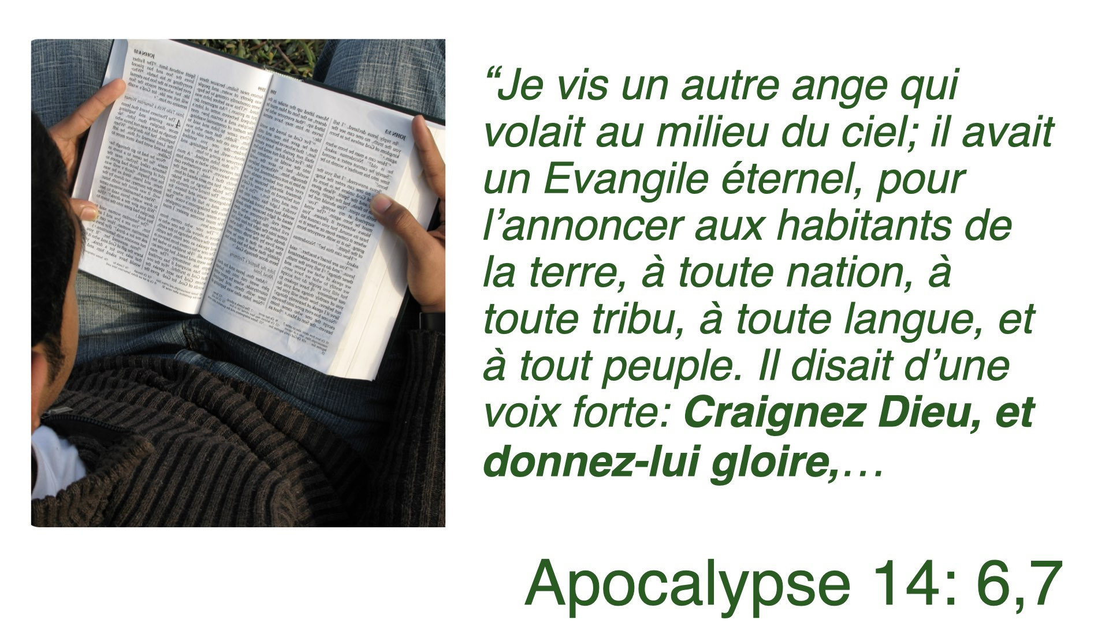

Slide 50
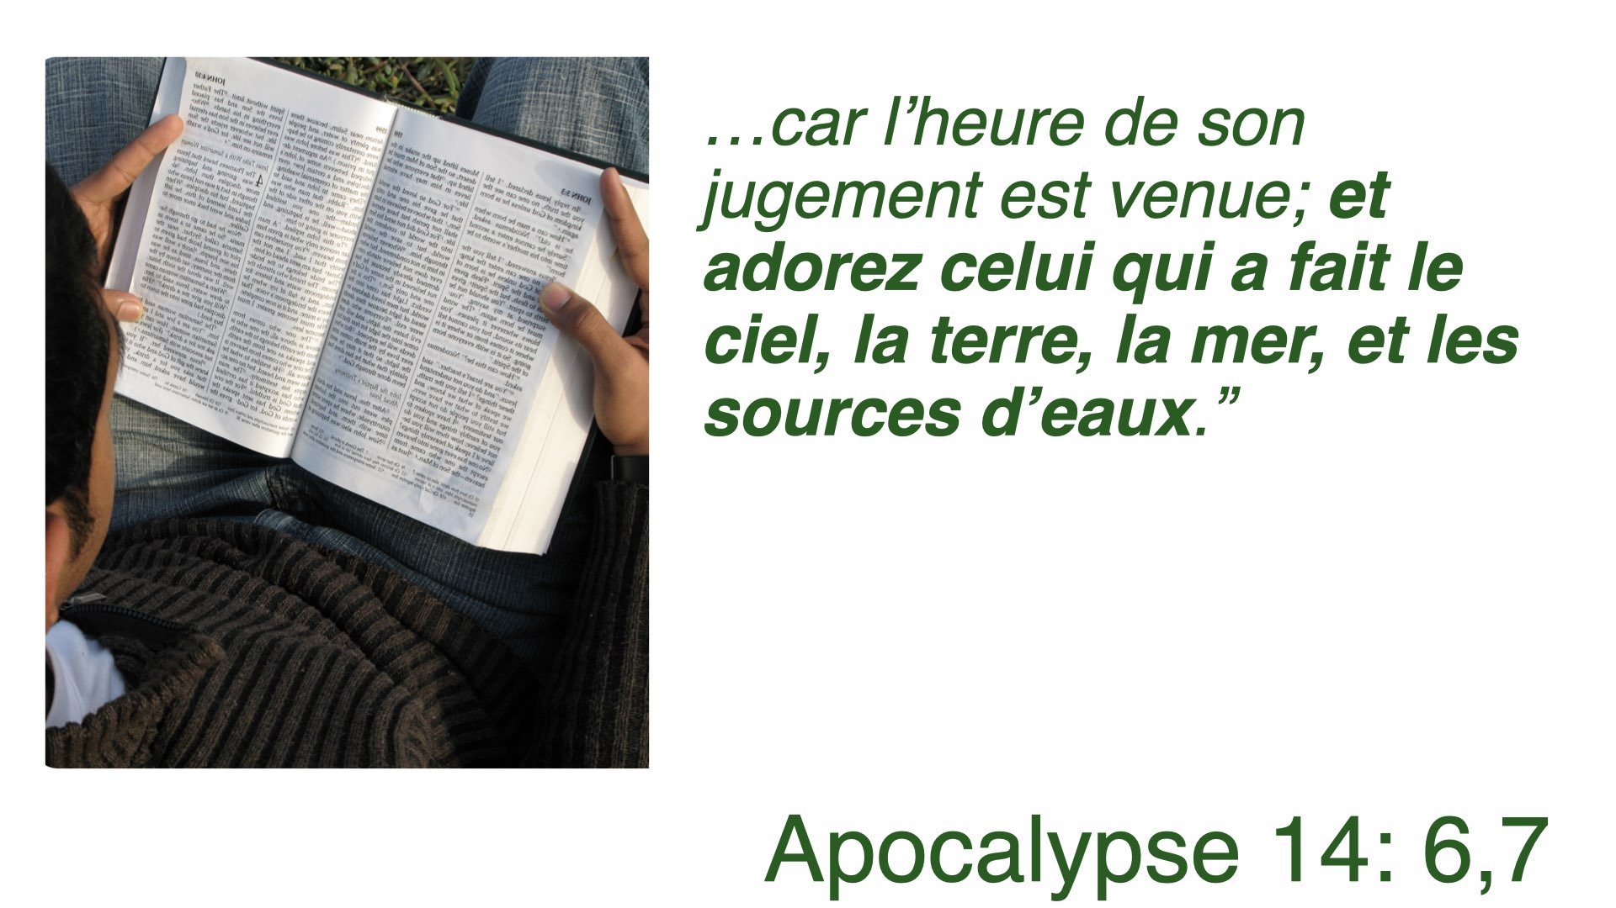

Slide 51
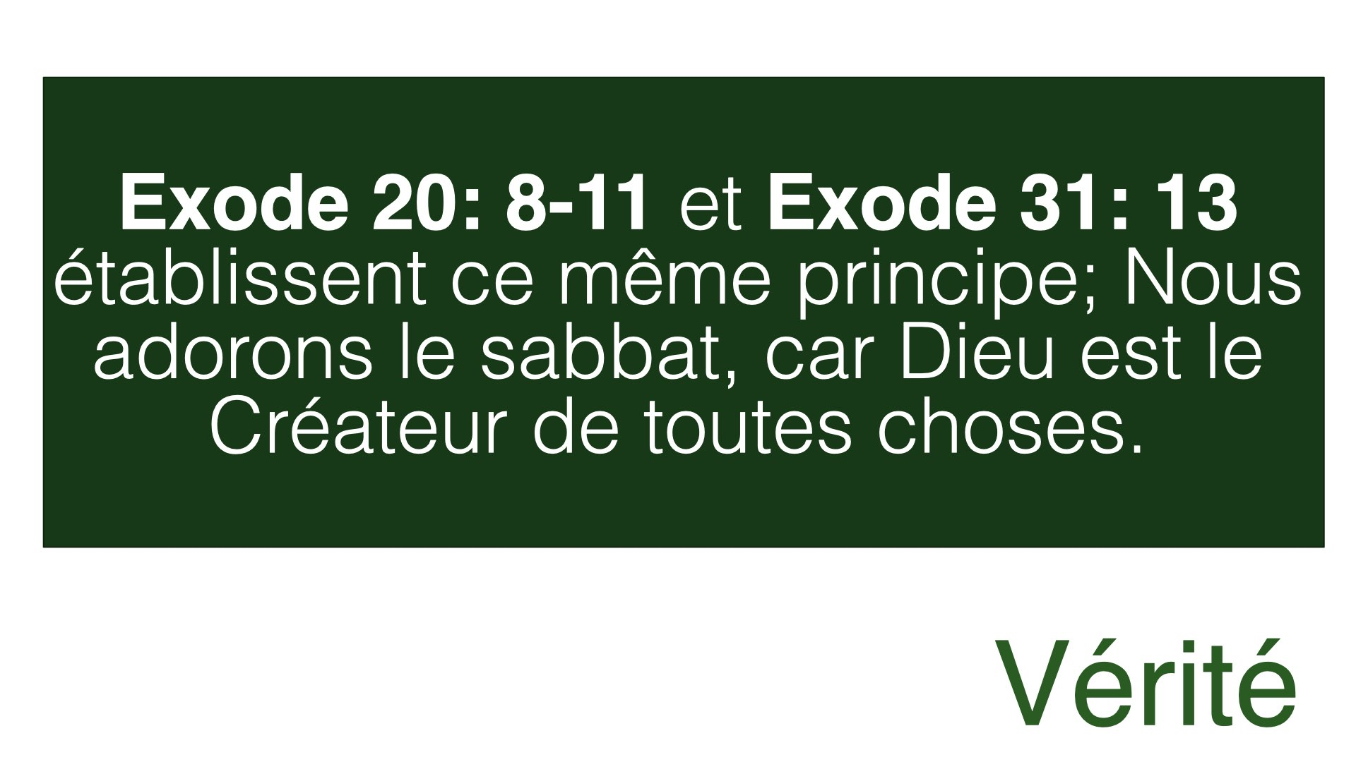

Slide 52


Slide 53
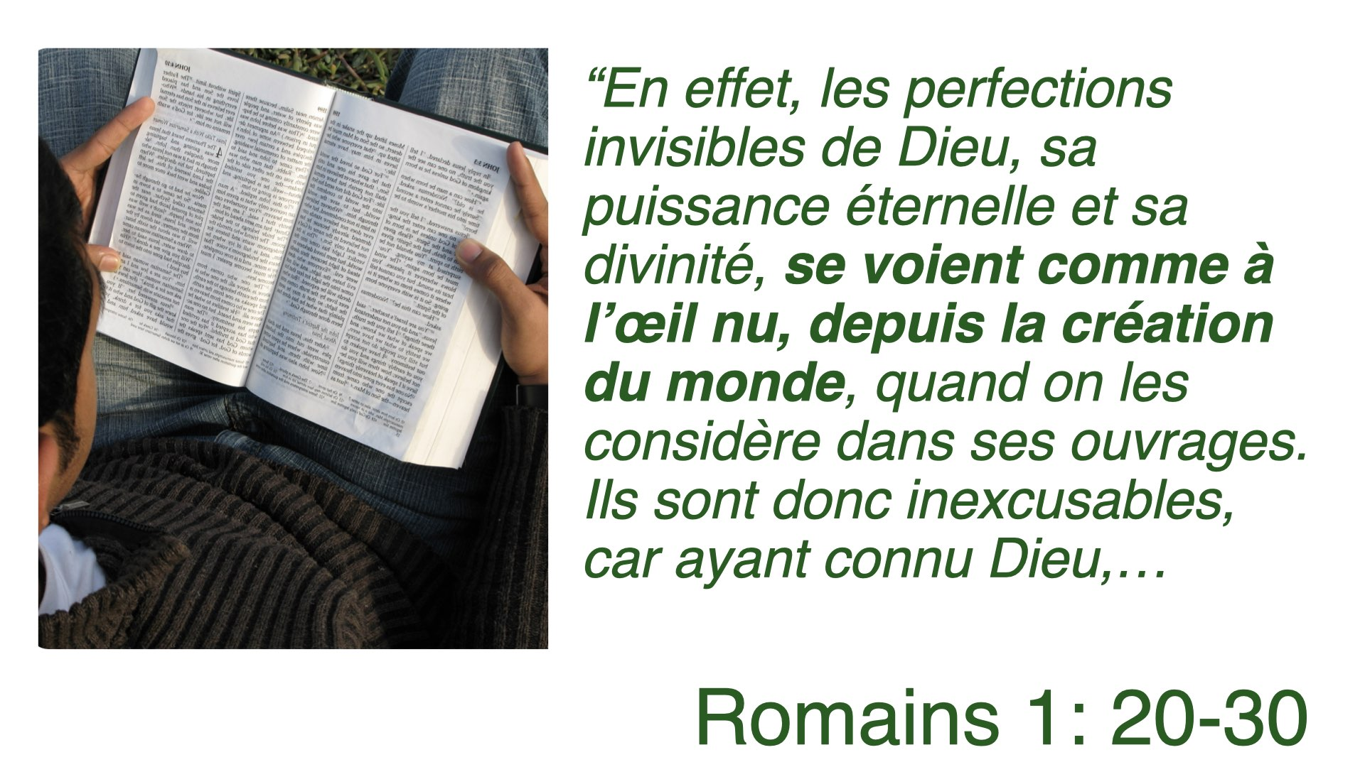

Slide 54
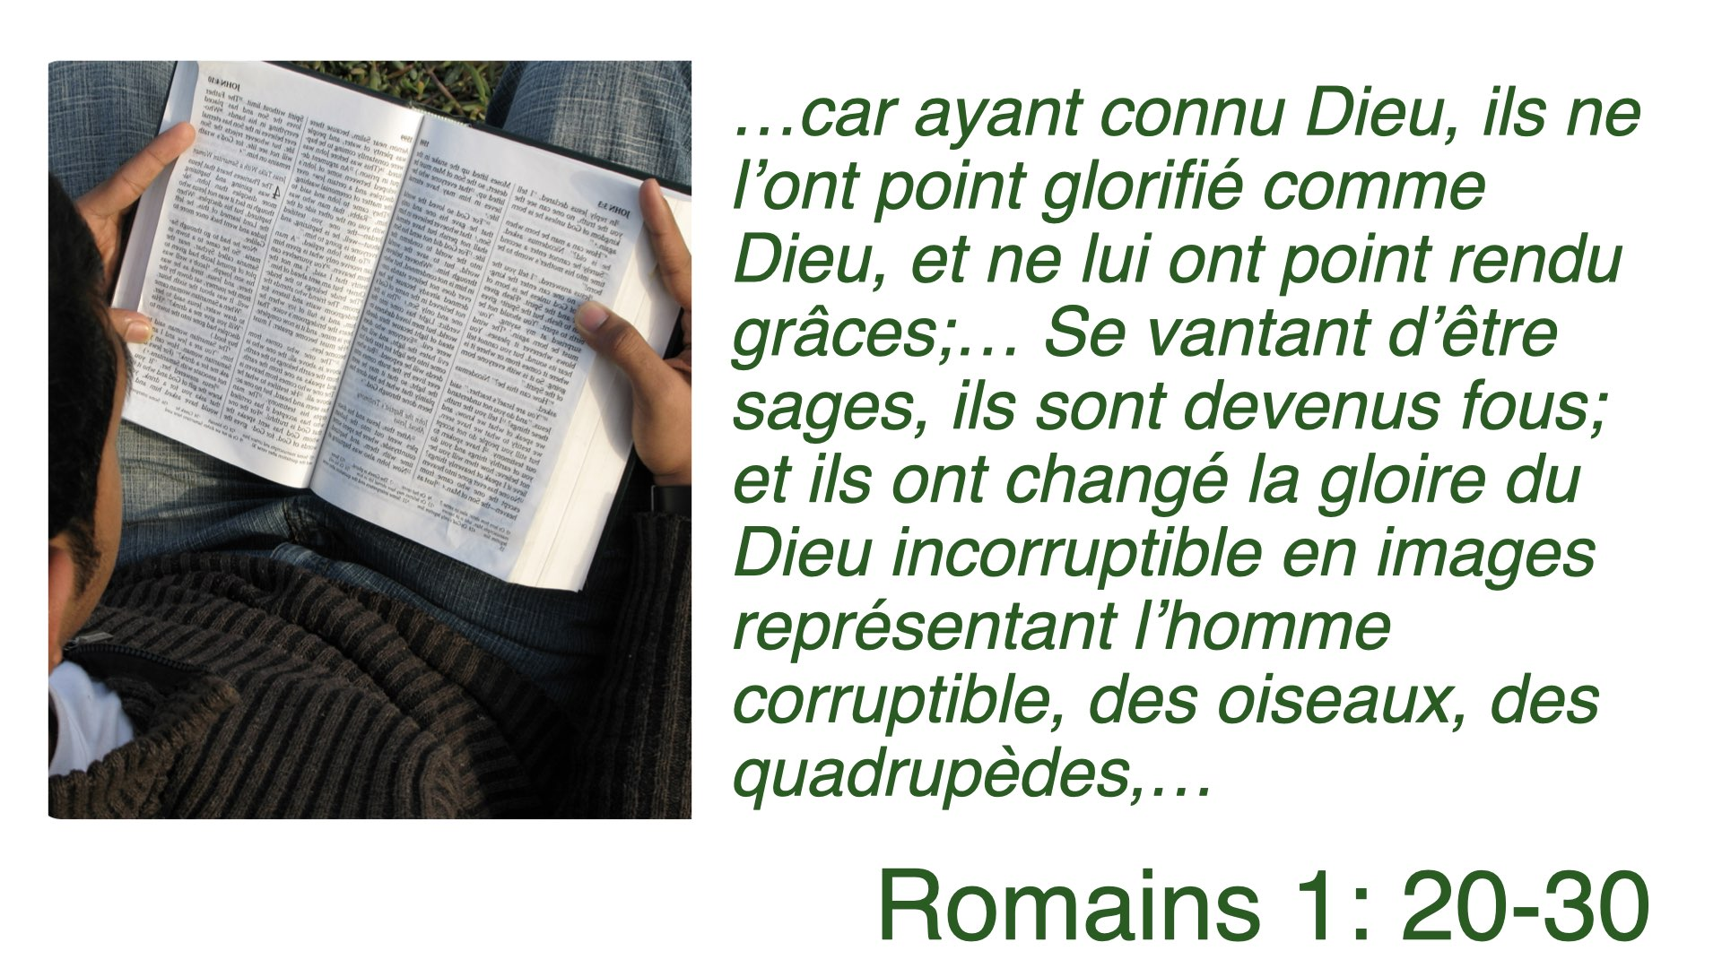

Slide 55
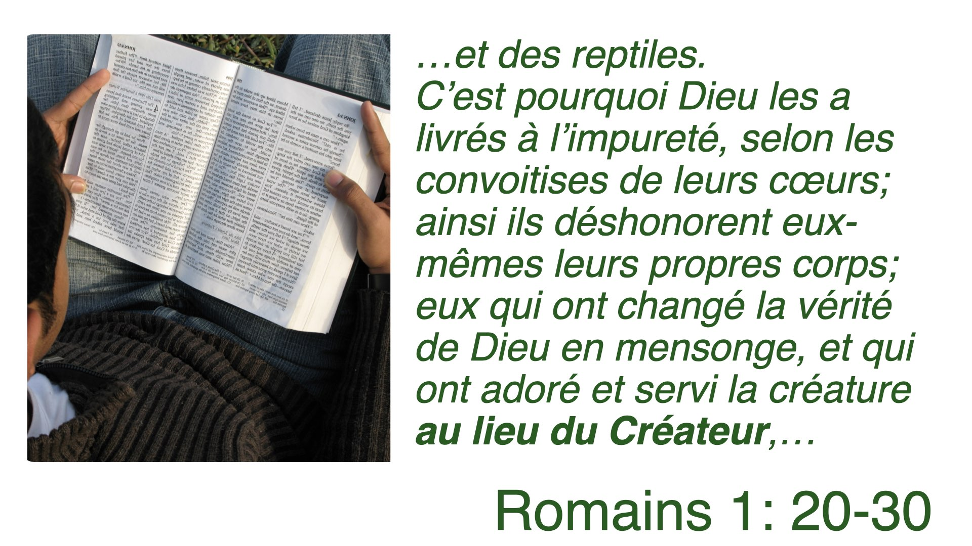

Slide 56
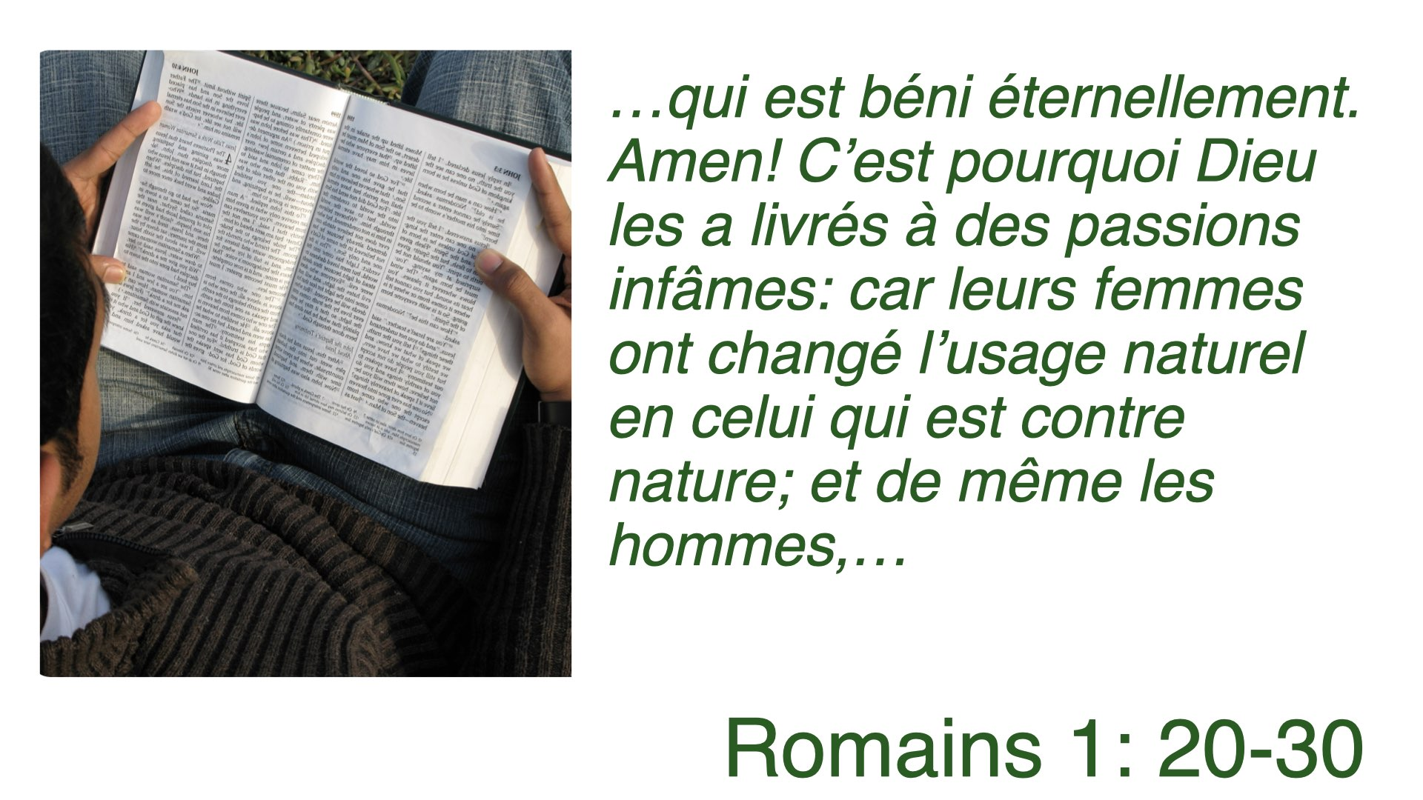

Slide 57


Slide 58
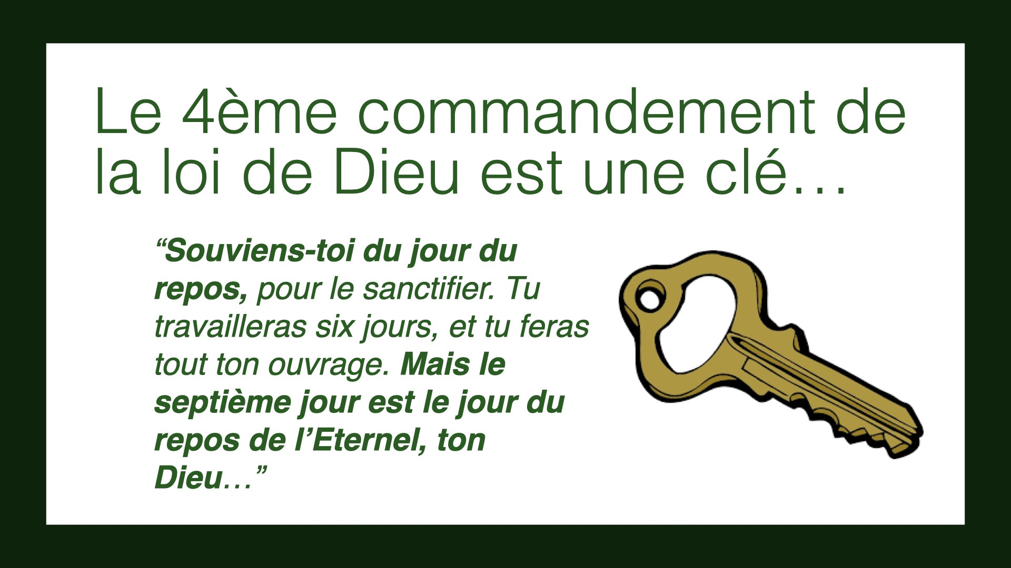

Slide 59
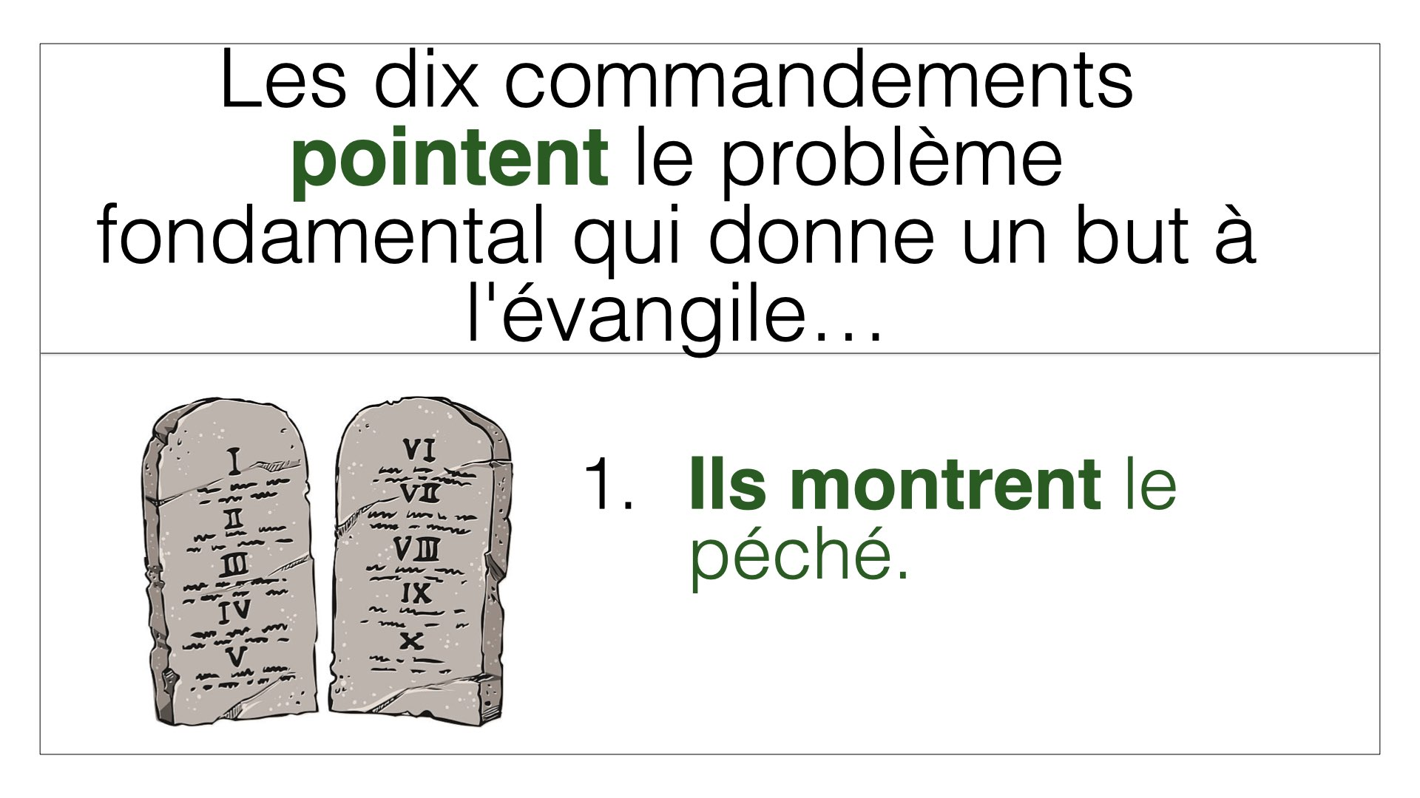

Slide 60
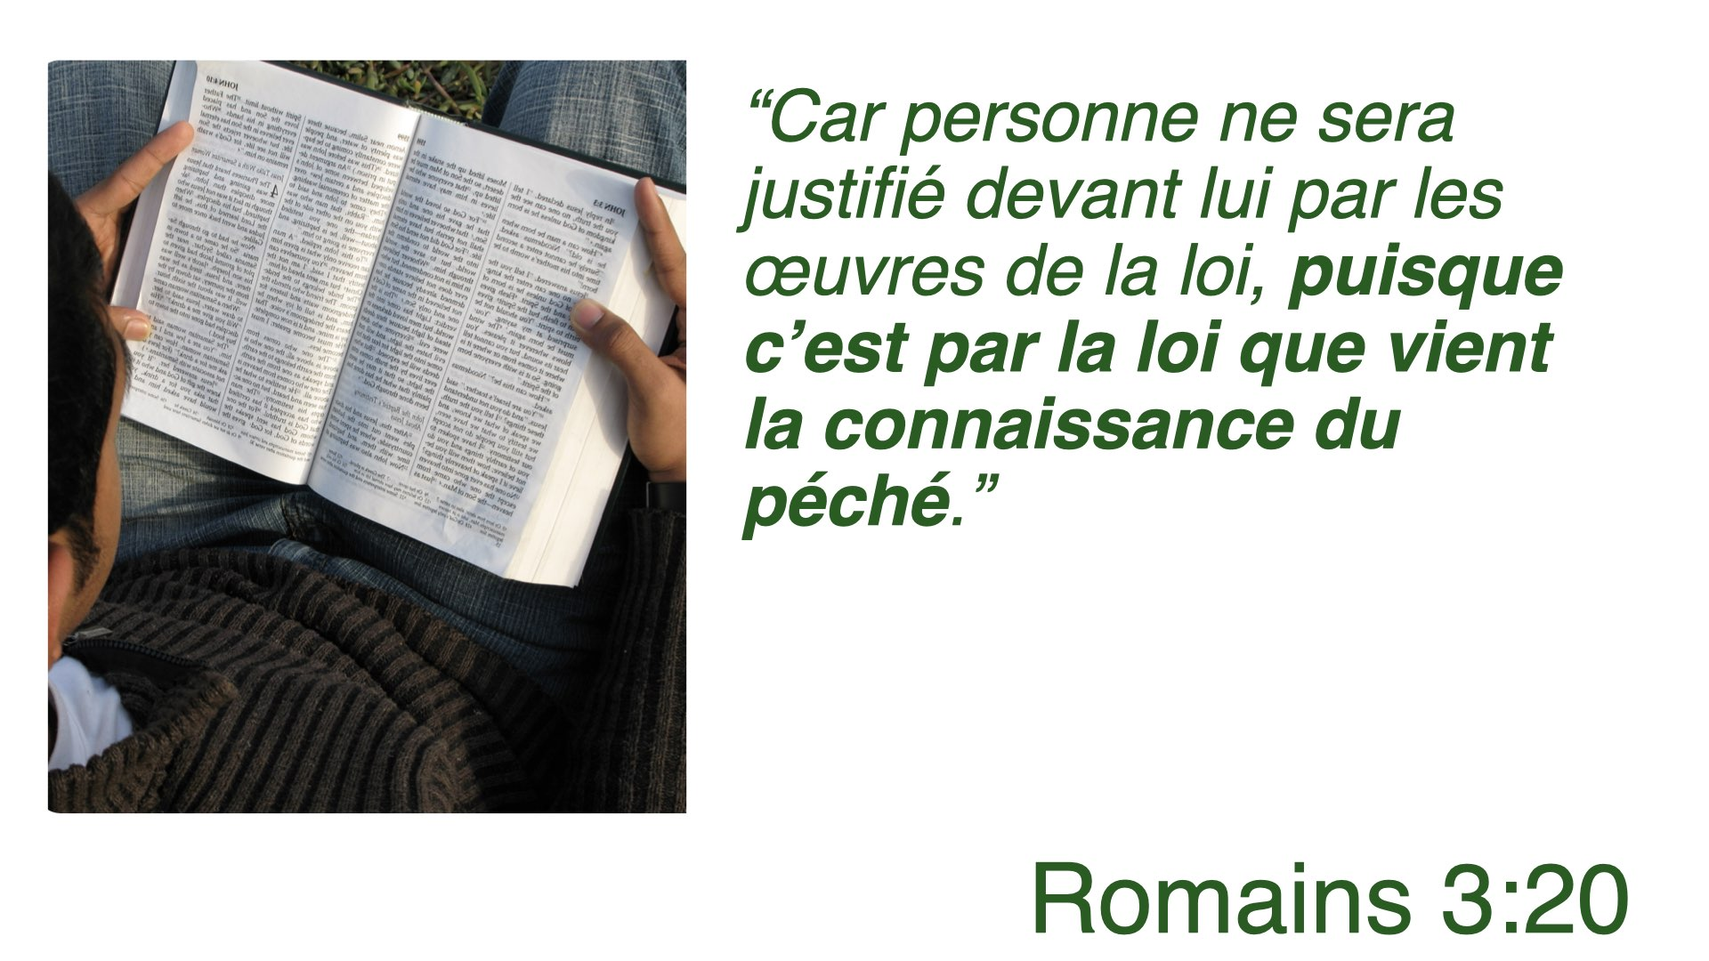

Slide 61
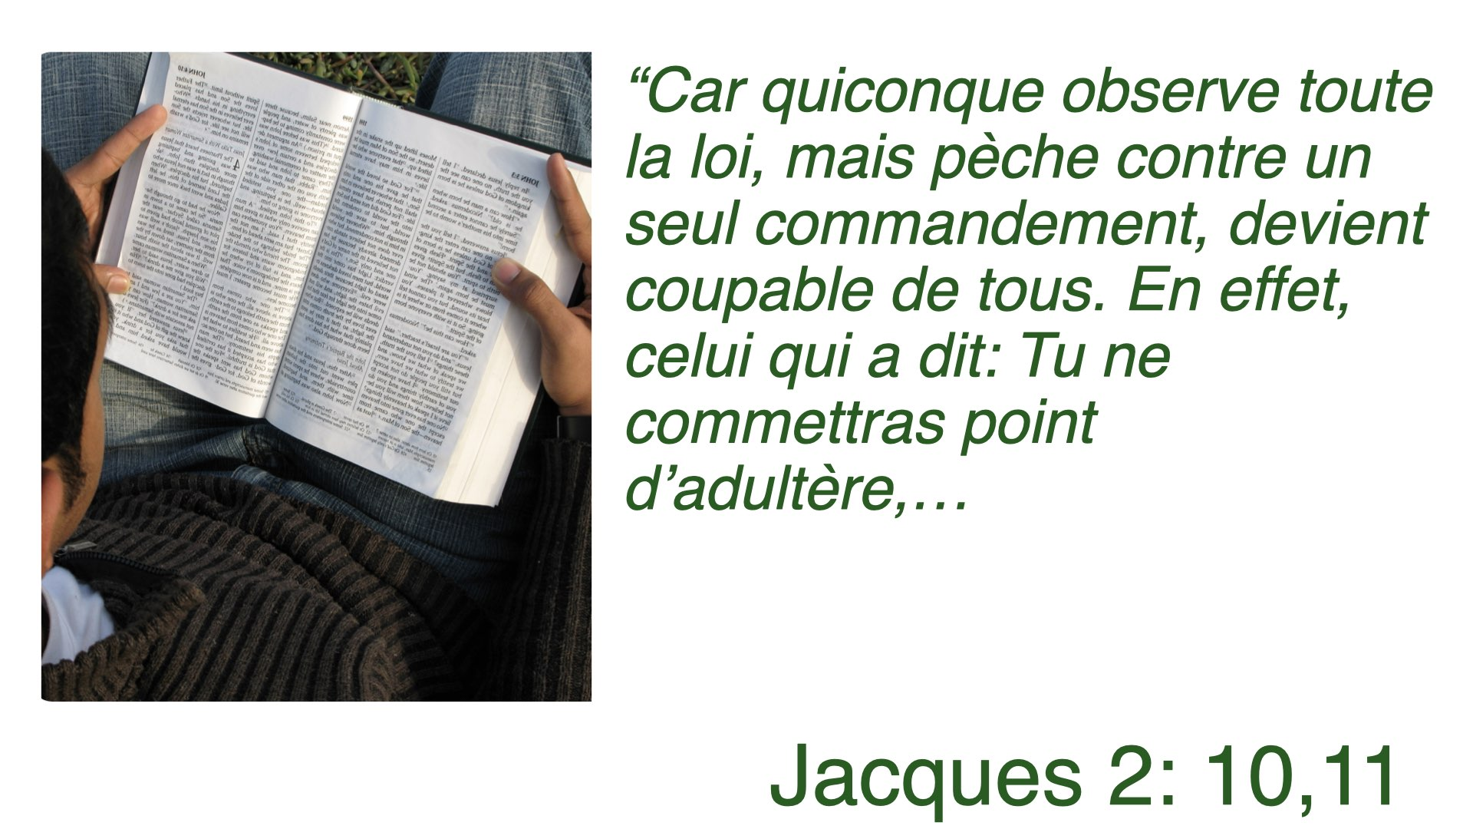

Slide 62
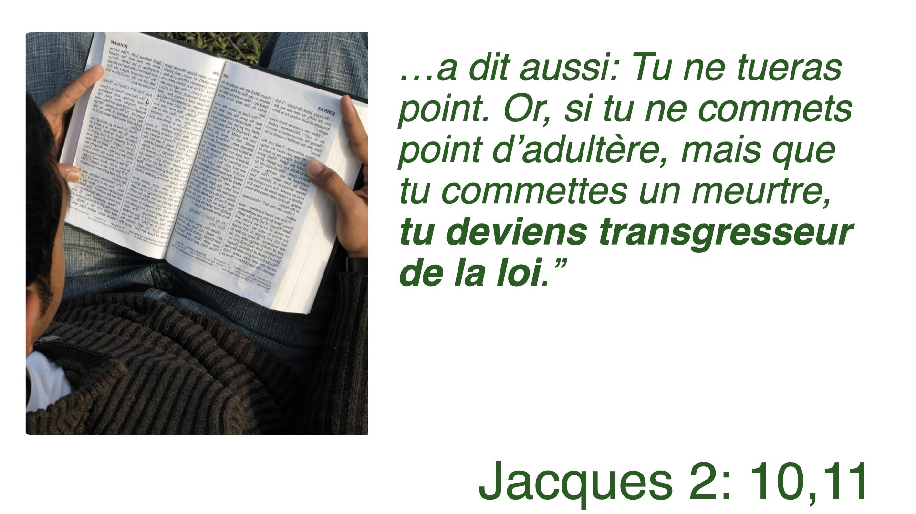

Slide 63
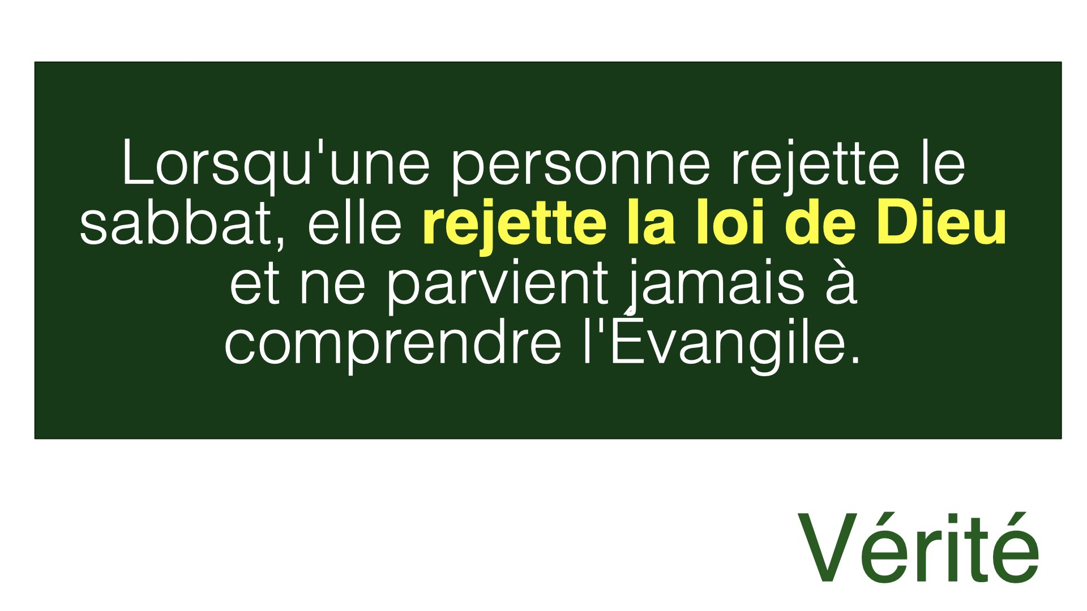

Slide 64


Slide 65
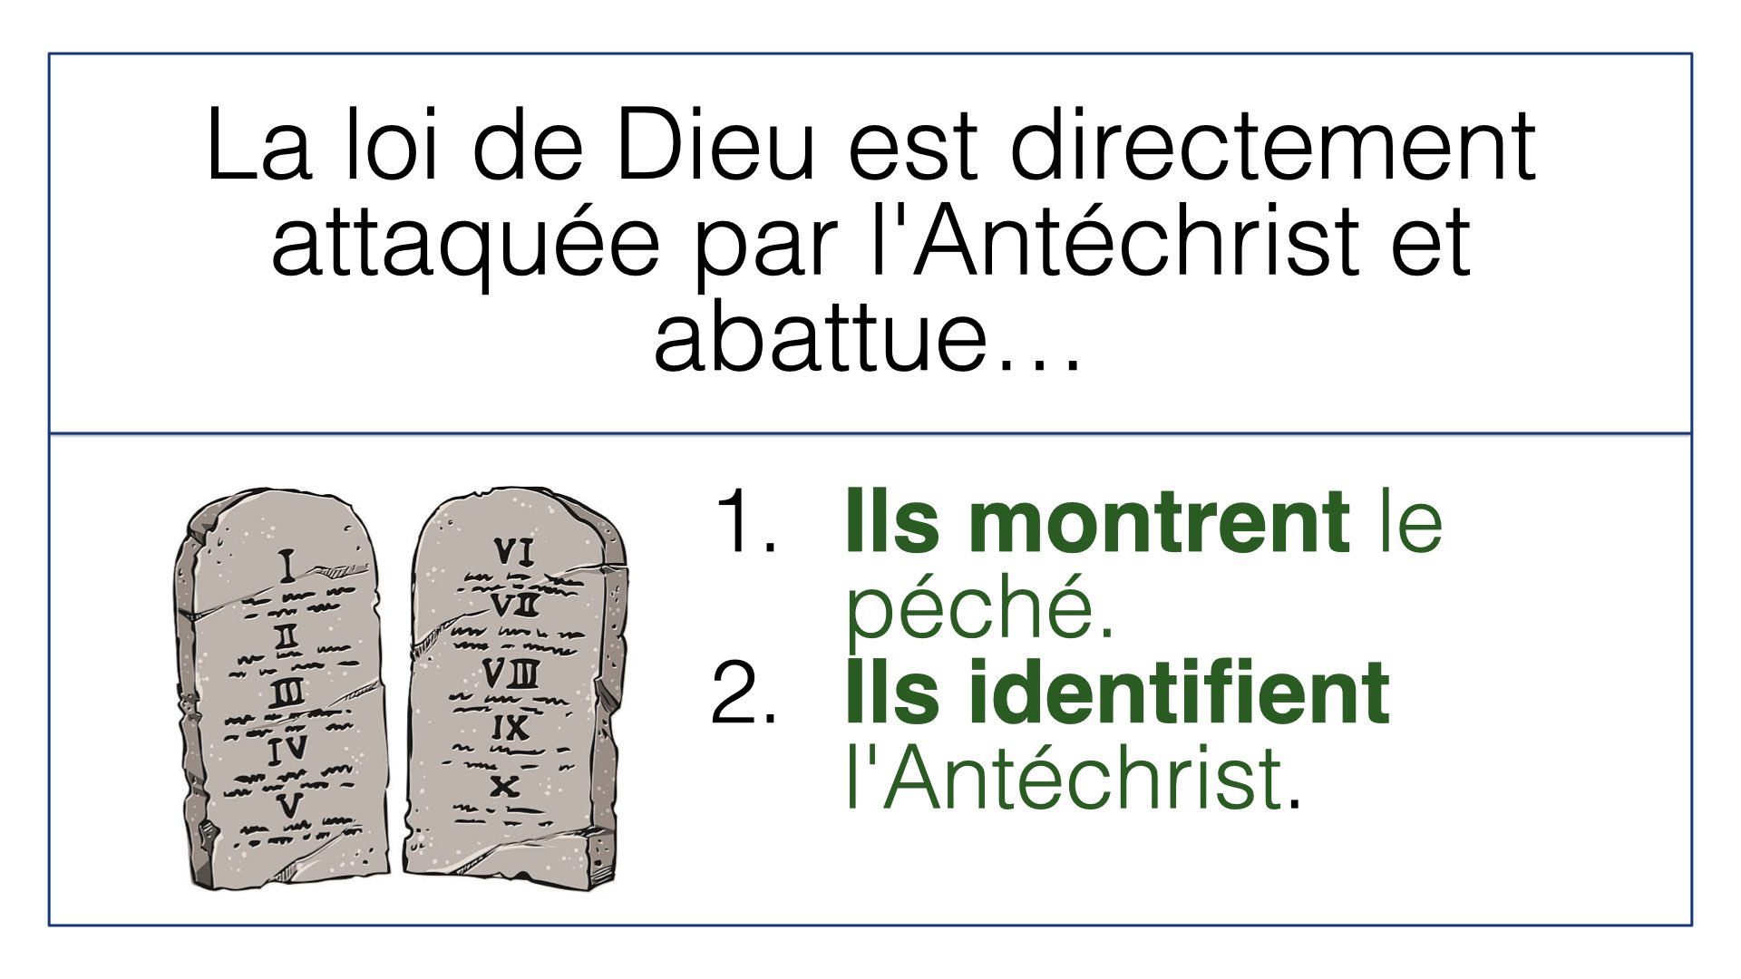

Slide 66
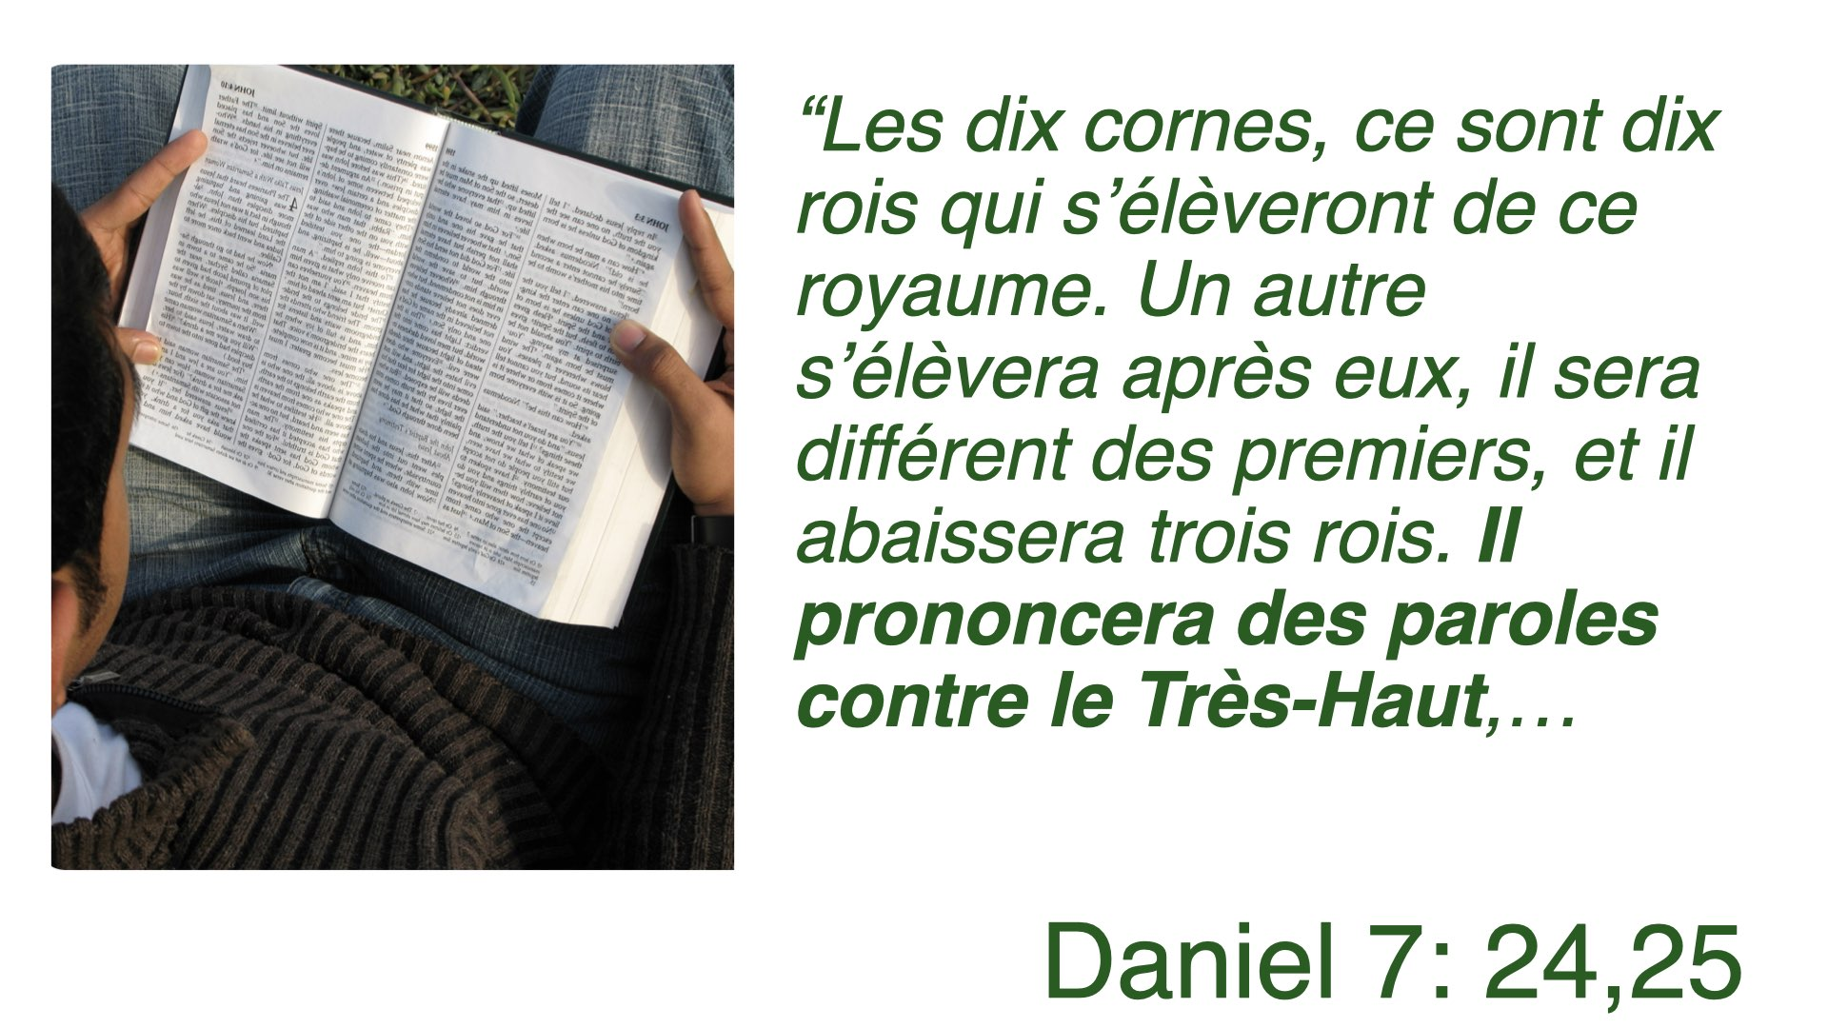

Slide 67
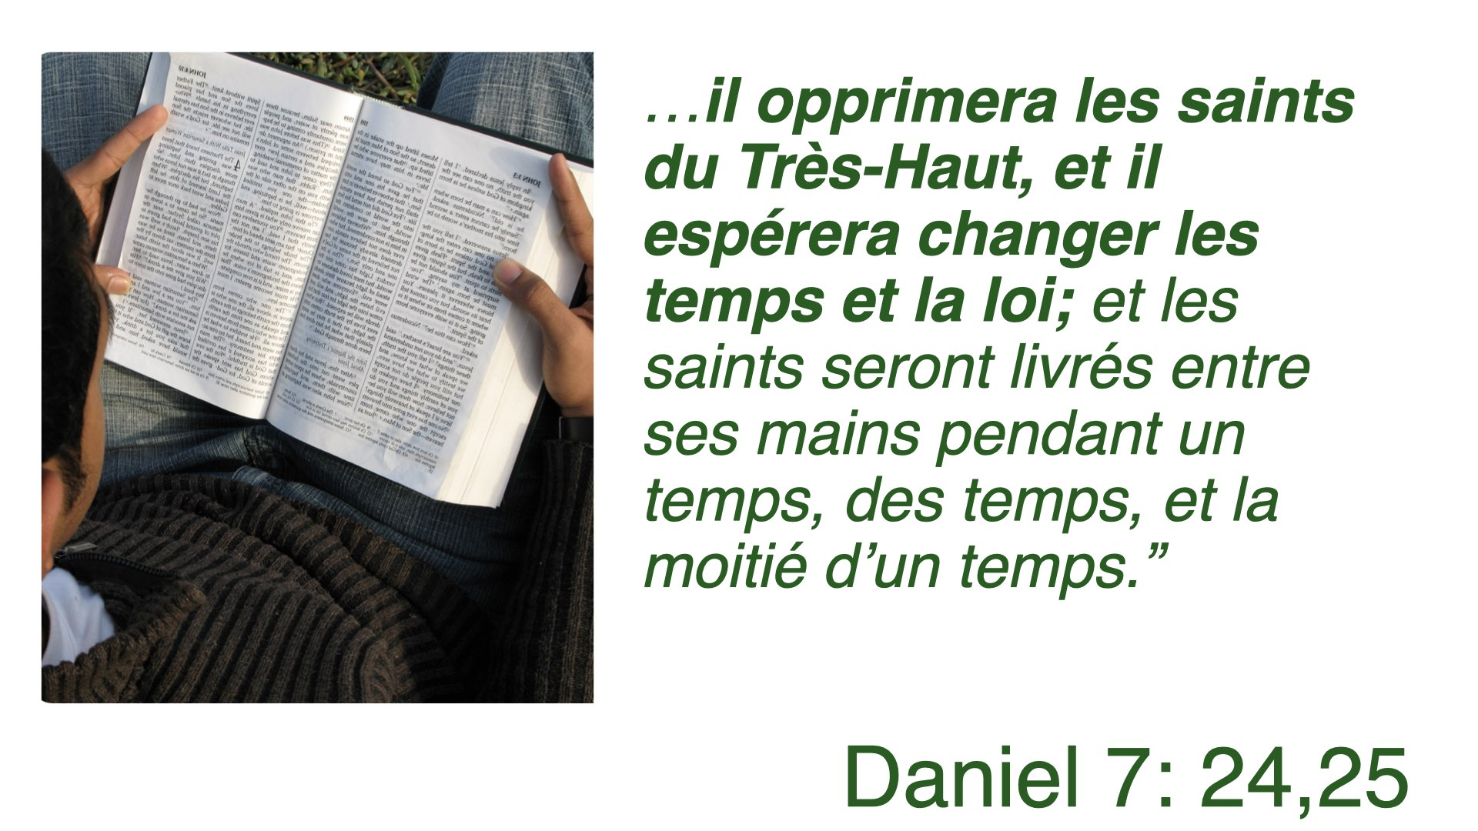

Slide 68
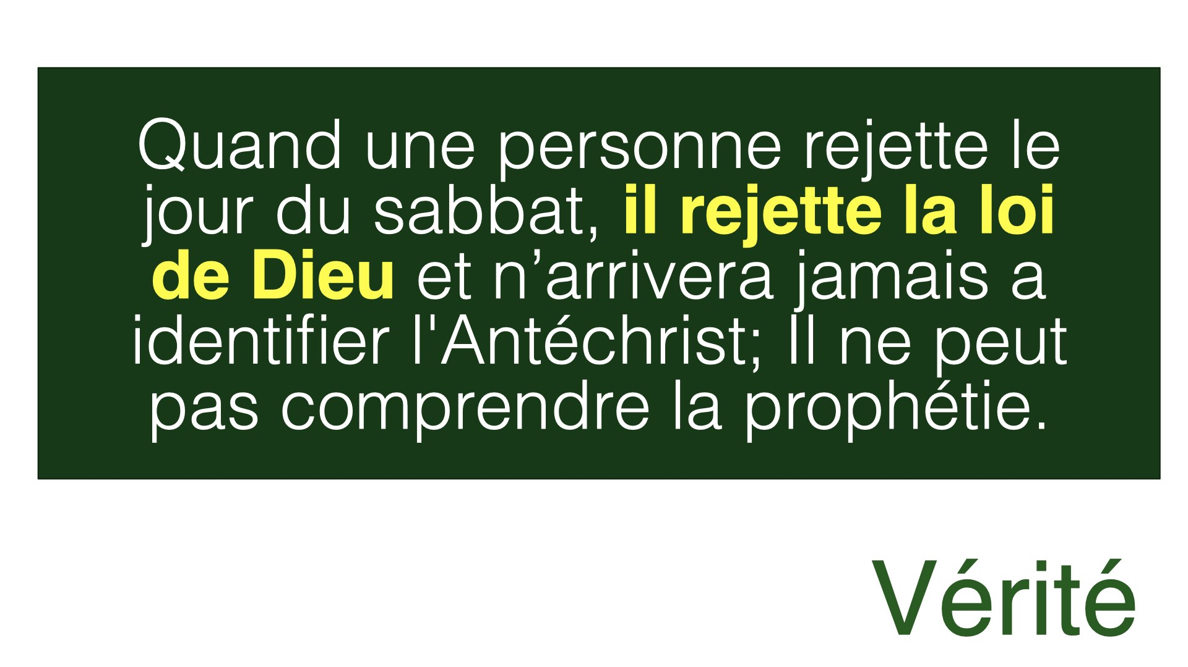

Slide 69


Slide 70
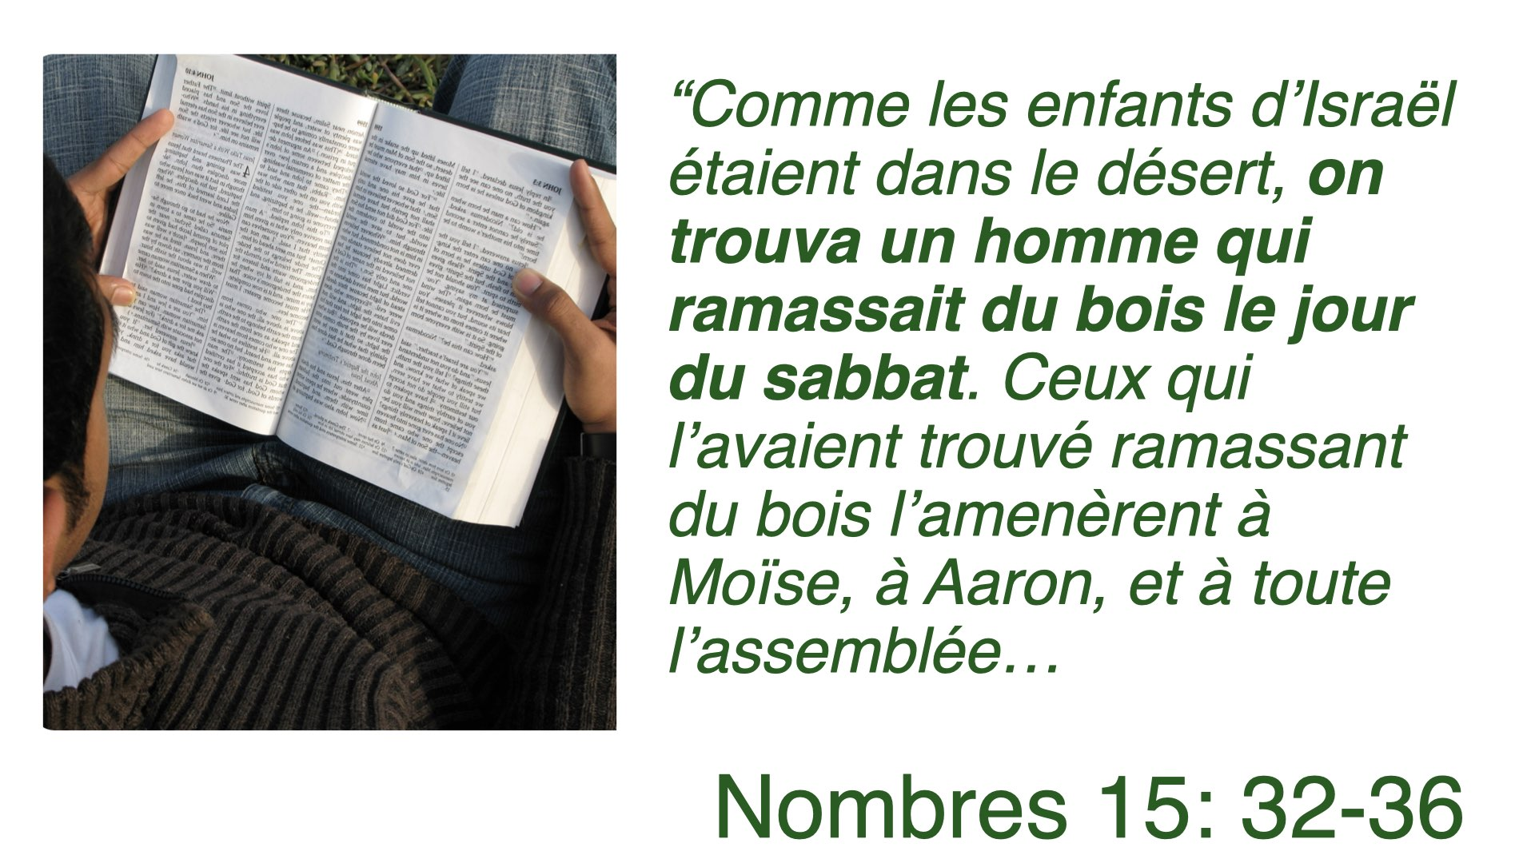

Slide 71
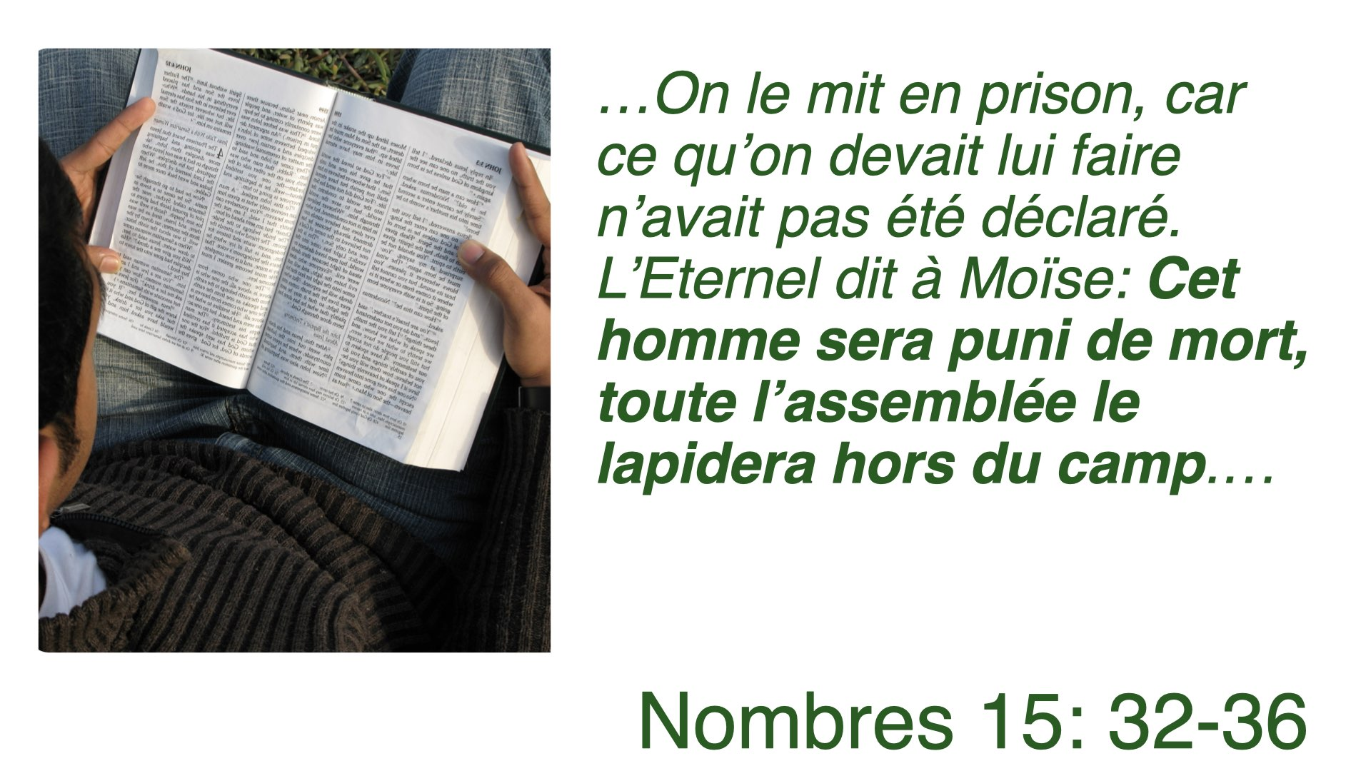

Slide 72


Slide 73


Slide 74


Slide 75


Slide 76


Slide 77


Slide 78


Slide 79


Slide 80

Notes:
2. D’après la loi morale; qui est le Seigneur du sabbat?

Slide 81


Slide 82

Notes:
Le sabbat dès le début appartient à Dieu.

Slide 83


Slide 84


Slide 85


Slide 86


Slide 87


Slide 88


Slide 89

Notes:
3. D’après le prophète Esaïe, quel est le degré de sainteté du sabbat?

Slide 90

Notes:
3. D’après le prophète Esaïe, quel est le degré de sainteté du sabbat?

Slide 91


Slide 92


Slide 93


Slide 94

Notes:
4. En qui plaçons-nous notre délice lorsque nous gardons la sainteté du sabbat?

Slide 95


Slide 96


Slide 97

Notes:
5. Pourquoi Dieu s’est-Il reposé le septième jour de la création et l’a sanctifié?

Slide 98


Slide 99

Notes:
5. Pourquoi Dieu s’est-Il reposé le septième jour de la création et l’a sanctifié?

Slide 100

Notes:
Il y a deux raisons pour lesquelles Dieu s'est reposé le septième jour de la création. La première était parce que "tout ce que j'avais fait ... était très bien d'une manière formidable", c'est-à-dire parfait. (Genèse 1:31) La seconde était parce que "les cieux et la terre ... étaient finis" (Genèse 2: 1). Le sabbat a donc été initialement réservé (sanctifié) en tant que mémorial de l'œuvre parfaite et achevée de Dieu dans la création.

Slide 101


Slide 102


Slide 103


Slide 104

Notes:
Genèse 2: 2,3; Dieu acheva au septième jour son œuvre, qu’il avait faite; et il se reposa (šâḇaṯ - a cessé, a arrêté de travailler) au septième jour de toute son œuvre, qu’il avait faite. Dieu bénit le septième jour, et il le sanctifia, parce qu’en ce jour il se reposa (šâḇaṯ - a cessé, a arrêté de travailler) de toute son œuvre qu’il avait créée en la faisant.

Slide 105

Notes:
La version anglaise (New King James) se traduit šâḇaṯ par repos (cesser les devoirs).

Slide 106


Slide 107

Notes:
Exode 31: 17; Ce sera entre moi et les enfants d’Israël un signe qui devra durer à perpétuité; car en six jours l’Eternel a fait les cieux et la terre, et le septième jour il a cessé (šâḇaṯ - a cessé, a arrêté de travailler) son œuvre et il s’est reposé (nâp̱aš - nafash, prit une inspiration, soupira).

Slide 108


Slide 109


Slide 110

Notes:
Contrairement à la version LSG, la même chose se produit avec la version espagnole RVR, la version anglaise maintient dans ce verset šâḇaṯ comme repos et nâp̱aš comme soupir ou rafraîchissement.

Slide 111


Slide 112


Slide 113

Notes:
Esther 9: 17,18; Ces choses arrivèrent le treizième jour du mois d’Adar. Les Juifs se reposèrent (nûaḥ - jour de fête et joie) le quatorzième, et ils en firent un jour de festin et de joie. Ceux qui se trouvaient à Suse, s’étant rassemblés le treizième jour et le quatorzième jour, se reposèrent (nûaḥ - jour de fête et joie) le quinzième, et ils en firent un jour de festin et de joie.

Slide 114


Slide 115


Slide 116


Slide 117


Slide 118


Slide 119


Slide 120


Slide 121


Slide 122


Slide 123

Notes:
6. Pour qui Jésus a-t-il dit que le sabbat a été fait?

Slide 124

Notes:
C'est à la création, que le sabbat a été réservé (sanctifié) à l'homme. Il a reçu une application universelle à partir du jour où l'humanité a été créée en Adam.

Slide 125


Slide 126


Slide 127


Slide 128

Notes:
La coutume de Jésus était d'aller à la synagogue le samedi.

Slide 129


Slide 130


Slide 131


Slide 132


Slide 133

Notes:
7. Quel jour de la semaine ont été créé Adam et Eve?

Slide 134

Notes:
Par conséquent, lorsque nous regardons le sabbat du point de vue de Dieu, il a travaillé pendant six jours et s'est reposé le septième. Mais si nous considérons le sabbat, du point de vue de l'homme, nous commençons par nous reposer sur le sabbat de Dieu, puis nous travaillons les six autres jours. Cet ordre est important lors de l'examen du sabbat à la lumière du rachat.

Slide 135


Slide 136

Notes:
8. Dieu que nous a-t-Il donné après avoir créé Adam?

Slide 137

Notes:
Lorsque nous vivons indépendamment de Dieu, nous rompons l'alliance du sabbat.

Slide 138


Slide 139

Notes:
9. Comment Adam gagnerait-il sa vie après avoir péché?

Slide 140


Slide 141


Slide 142

Notes:
10. D’après l’apôtre Jean, qui est le vrai créateur de notre monde?

Slide 143


Slide 144

Notes:
10. D’après l’apôtre Jean, qui est le vrai créateur de notre monde?

Slide 145


Slide 146


Slide 147

Notes:
11. La Parole, que s’est elle faite afin de sauver l’humanité déchue?

Slide 148


Slide 149


Slide 150

Notes:
12. Pour quelle raison l’Eternel a-t-Il ordonné aux Juifs dans le désert de garder le sabbat?

Slide 151

Notes:
C'est ainsi que nous devons considérer le sabbat sous la nouvelle alliance.

Slide 152


Slide 153


Slide 154


Slide 155


Slide 156


Slide 157


Slide 158

Notes:
C'est ainsi que nous devons considérer le sabbat sous la nouvelle alliance.

Slide 159


Slide 160


Slide 161

Notes:
13. Dans le livre des Hébreux avec quoi est en rapport le repos de l’Eternel?

Slide 162

Notes:
Comme Adam et Eve, ils sont entrés dans le repos de Dieu dans la création, nous devons donc aussi par la foi entrer dans le reste de l'Évangile obtenu pour nous dans la parfaite rédemption du Christ.

Slide 163


Slide 164

Notes:
14. Quelle est la comparaison qui est faite au sujet de ce repos de l’Evangile?

Slide 165


Slide 166


Slide 167

Notes:
15. Que reste-t-il encore pour le peuple de Dieu?

Slide 168

Notes:
L'épître aux Hébreux a été écrite au premier siècle. Par conséquent, l'expression "le peuple de Dieu" se réfère à la nation juive. Bien que ces Juifs aient été des observateurs du septième jour sabbat, aux yeux de Dieu, cela n'était pas significatif car ils ont rejeté Jésus, le Seigneur du Sabbat.

Slide 169


Slide 170

Notes:
16. Quelle est la conséquence d’entrer dans le repos de l’Eternel?

Slide 171


Slide 172

Notes:
16. Quelle est la conséquence d’entrer dans le repos de l’Eternel?

Slide 173


Slide 174


Slide 175

Notes:
17. Quelles paroles Jésus a-t-Il dit sur la croix avant d’expirer?

Slide 176


Slide 177


Slide 178


Slide 179

Notes:
18. Dans la nouvelle terre; quelle jour de la semaine sera le jour d’adoration?

Slide 180

Notes:
Le sabbat a été donné à l'homme avant la chute. C'était un signe que l'homme dépendrait de Dieu. Le sabbat atteste toujours du fait que Dieu est notre Créateur. Cependant, depuis la chute, sabbat a un sens rédempteur (voir question 11).

Slide 181


Slide 182

Notes:
19. L’Eternel a ordonné aux Juifs dans le désert d’observer le Sabbat; pourquoi?

Slide 183

Notes:
19. L’Eternel a ordonné aux Juifs dans le désert d’observer le Sabbat; pourquoi?

Slide 184


Slide 185

Notes:
19. L’Eternel a ordonné aux Juifs dans le désert d’observer le Sabbat; pourquoi?

Slide 186


Slide 187


Slide 188


Slide 189


Slide 190


Slide 191


Slide 192


Slide 193


Slide 194


Slide 195


Slide 196


Slide 197


Slide 198


Slide 199


Slide 200


Slide 201


Slide 202


Slide 203

Notes:
Le changement prévu. La Bible révèle que l'observance du dimanche en tant qu'institution chrétienne a son origine dans "le mystère de l'iniquité" (2 Thess. 2: 7), qui était déjà à l'œuvre à l'époque de Paul (voir chapitre 13 de cet ouvrage). Par la prophétie de Daniel 7, Dieu a révélé sa connaissance anticipée de la changement qui serait fait le jour du culte.

Slide 204


Slide 205


Slide 206


Slide 207
Archevêque de Reggio
Notes:
Le concile de Trente
“La parole écrite”, “La Bible et la Bible seule”, “Ainsi dit le Seigneur”, tels étaient les slogans constants des protestants; “L'Écriture, ou l'écrit, la seule règle d’appel", telle était la plate-forme proclamée de la Réforme et du Protestantisme.
Écriture seule ou Écriture et tradition?
"Écriture et tradition." “La Bible selon l'interprétation de l'Église et conformément au consentement unanime du Père”, telle était la position et la revendication de l'Église catholique. Ce fut le thème principal du Concile de Trente, spécialement appelé à examiner les questions qui avaient été soulevées et qui ont attiré l'attention de l'Europe par les réformateurs. La première question sur la foi qui a été examinée par le Conseil était la question en jeu dans cette affaire.
Il y avait un parti fort, y compris des catholiques au conseil qui étaient en faveur de l'abandon de la tradition et de l'adoption des seules Écritures, comme norme d'autorité. Cette vision a été si résolument célébrée dans les débats du Conseil que l'héritage du Pape lui a vraiment écrit qu'il y avait "une forte tendance à mettre complètement de côté la tradition et à faire des Écritures le seul critère d'appel". Mais le faire justifierait manifestement longtemps et tendrait aux revendications des manifestants. En raison de cette crise, la tâche de convaincre les autres que “l'Écriture et la tradition” étaient la seule base sûre de position se tenait dans la partie ultra-catholique du Concile. Si cela pouvait être fait, le conseil pourrait conduire à émettre un décret condamnant la Réforme, sinon il ne le pourrait pas. La question a été discutée jour après jour, jusqu'à ce que le Conseil se retrouve dans une impasse.
L'archevêque de Reggio
Enfin, après un long et intense effort mental, l'archevêque de Reggio est entré au conseil avec l'argument substantiel suivant pour le parti qui ne possédait que les Écritures: Ils professent de ne considérer l'Écriture que comme la norme de la foi. Ils justifient leur révolte pour la raison que l'Église a apostasié de l'écrit et suit la tradition. Maintenant, l'affirmation des manifestants selon laquelle ils ne se fient qu'à l'écrit n'est pas vraie. Sa profession de ne se soumettre qu'aux Ecritures comme norme de foi est fausse.
PREUVE: Le mot écrit ordonne expressément l'observance du septième jour comme un sabbat. Ils n'observent pas le septième jour, mais le rejettent. Si vous gardez vraiment l'Ecriture seule comme norme, vous observeriez le septième jour tel qu'il a été prescrit partout dans l'Ecriture. Cependant, non seulement ils rejettent l'observance du sabbat ordonné par écrit, mais ils ont également adopté et pratiqué l'observance du dimanche, pour laquelle ils n'ont que la tradition de l'Église. Par conséquent, la revendication de “l'Écriture unique comme norme” échoue et la doctrine de “l'Écriture et de la tradition comme fondement est entièrement établie, les protestants eux-mêmes sont juges”.
Il n'y avait aucun moyen de résoudre ce problème, par la propre déclaration de foi des protestants, la confession d'Augsbourg en 1530, qui avait clairement admis que "l'observation du jour du Seigneur" n'avait été nommée que par "l'Église".
L'argument a été acclamé au conseil comme source d'inspiration seulement; le parti des "Ecritures seulement" se rendit, et le Concile condamna une fois à l'unanimité au protestantisme et à la Réforme tout entière seulement comme une rébellion injustifiée à la communion et à l'autorité de l'Église catholique, et procéda, le 8 avril 1546, "lors de la promulgation de deux décrets, dont le premier est promulgué, sous anathème, que l'Écriture et la tradition doivent être reçues et vénérées également, et que les apocryphes [livres deutéro-canoniques] font partie du canon de Écritures ...
L'incohérence entraîne la défaite
C'est ainsi que l'incohérence de la pratique de la profession protestante a donné à l'Église catholique son terrain tant attendu et tant attendu dans lequel elle condamne le protestantisme et le mouvement de la Réforme dans son ensemble uniquement comme une rébellion égoïste et ambitieuse contre l'autorité de la église Et dans cette controverse fondamentale, la clé principale et l'expression culminante de l'incohérence protestante a été le rejet du sabbat du Seigneur, le septième jour, ordonné dans les Écritures, et l'adoption et l'observance du dimanche confiées par l'Église catholique.

Slide 208


Slide 209


Slide 210


Slide 211


Slide 212


Slide 213


Slide 214


Slide 215


Slide 216


Slide 217


Slide 218


Slide 219


Slide 220


Slide 221


Slide 222


Slide 223


Slide 224


Slide 225

Notes:
18. Dans la nouvelle terre; quelle jour de la semaine sera le jour d’adoration?

Slide 226


Slide 227


Slide 228


Slide 229


Slide 230


Slide 231


Slide 232


Slide 233


Slide 234


Slide 235


Slide 236


Slide 237


Slide 238


Slide 239


Slide 240


Slide 241


Slide 242


Slide 243


Slide 244


Slide 245


Slide 246


Slide 247


Slide 248


Slide 249


Slide 250


Slide 251


Slide 252


Slide 253


Slide 254


Slide 255


Slide 256


Slide 257


Slide 258


Slide 259


Slide 260


